Slide 1

Design Thinking: Ideate (Part 2)
Silver - Chapter 3 - Topic 5

Slide 2

Selamat datang di Chapter 3 Topik 5 online course
UI/UX Research/Design dari Binar Academy!

Slide 3

Pengantar
Pada topik keempat, kita udah mengenal peralatan-peralatan dalam UI/UX Design.
Pada topik kelima ini, kita bakal lanjut ngebahas penggunaan peralatan-peralatan tersebut dan ini masih nyambung sama materi ideate yang kita bahas di topik ketiga, gengs!
Penasaran kayak gimana? Cus langsung aja~

Slide 4

Pengantar
Detailnya, kita bakal bahas hal-hal berikut ini:
Menyusun wireframes
Peralatan wireframing
Flowchart, wireframes, dan wireflows

Slide 5


Menyusun wireframes
Pertama, coba kita lihat gimana langkah menyusun wireframes.

Slide 6
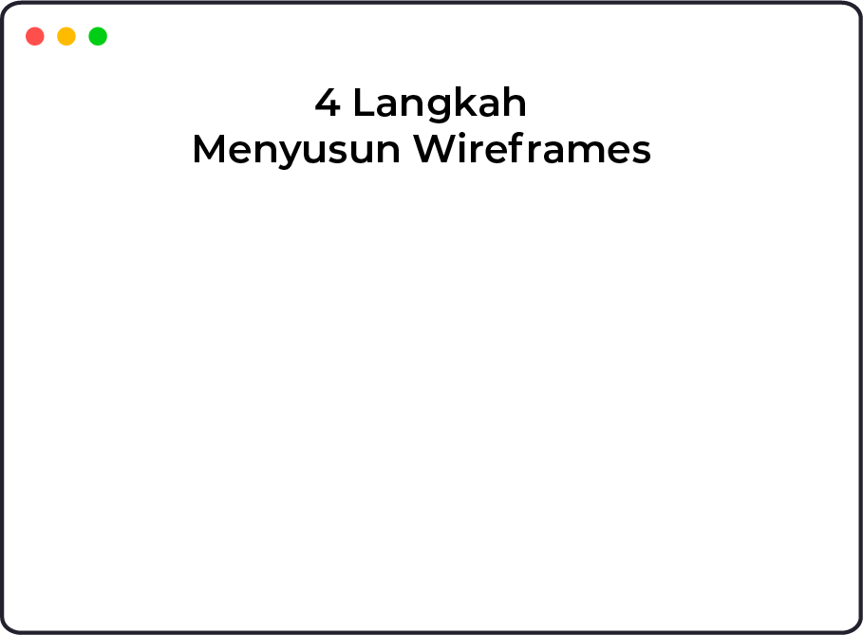

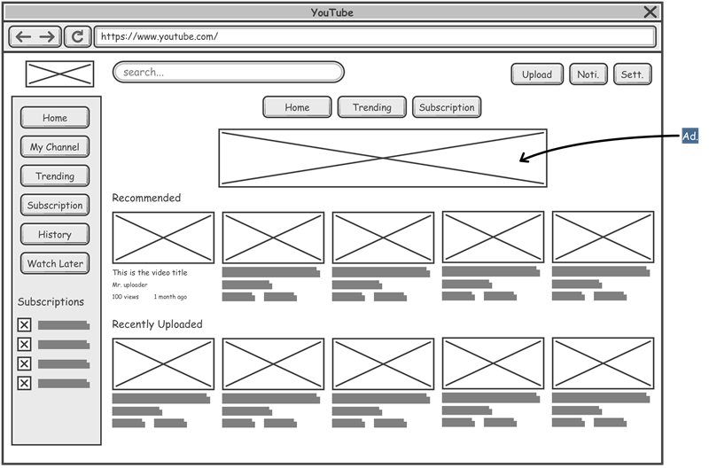
Menyusun wireframes
Wireframing dan wireframe.
Wireframing adalah proses pembuatan wireframe, yang pada umumnya dilakukan sebelum pembuatan produk.
Wireframe itu sendiri merupakan sebuah kerangka untuk menata suatu item di laman website atau aplikasi.
Nah, untuk menyusun wireframes ini, ada empat langkah. Simak satu-persatu di halaman selanjutnya yaa~
Notes:
Photo by Visual Design on Unsplash

Slide 7
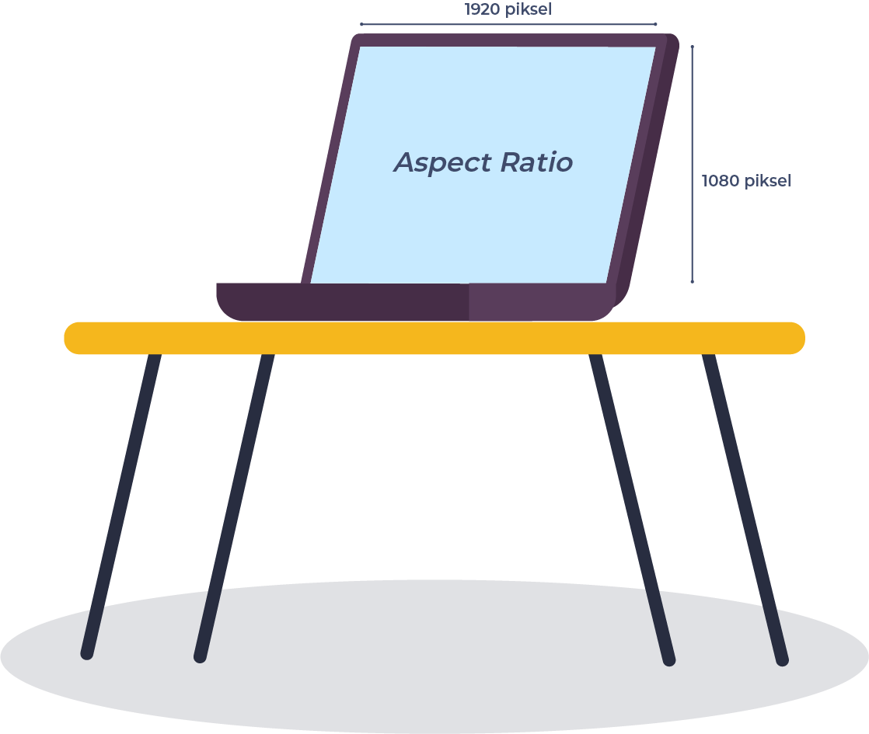
Menyusun wireframes
Langkah 1: Identifikasi aspect ratio jendela browser atau perangkat.
Rasio ini tidak harus tepat, terutama jika kita membuat sketsa menggunakan tangan.
Untuk wireframes dengan fidelitas yang lebih tinggi, berikut beberapa dimensi awal:
Untuk web, dimensi yang umum adalah 1024x768 piksel dan 1920x1080 piksel.
Untuk seluler, dimensi akan berkisar sesuai perangkat tertentu. Misal, dimensi untuk ponsel akan berbeda dengan tablet. Jadi, mulailah dengan mencari tahu perangkat apa yang digunakan.
Notes:
Image from https://xd.adobe.com/ideas/process/wireframing/wireframe-examples-websites-mobile-apps/

Slide 8
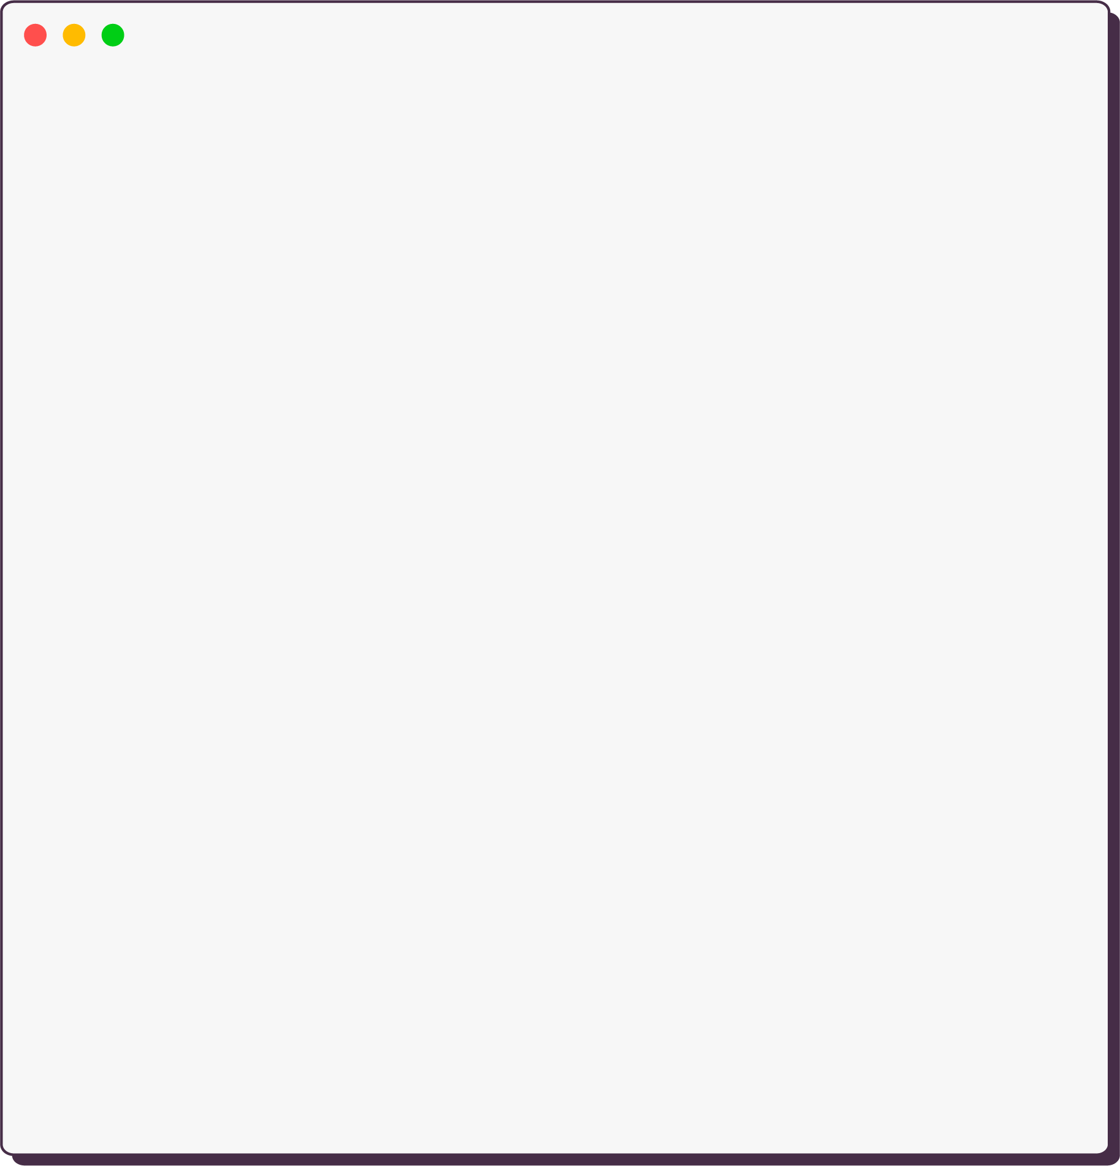
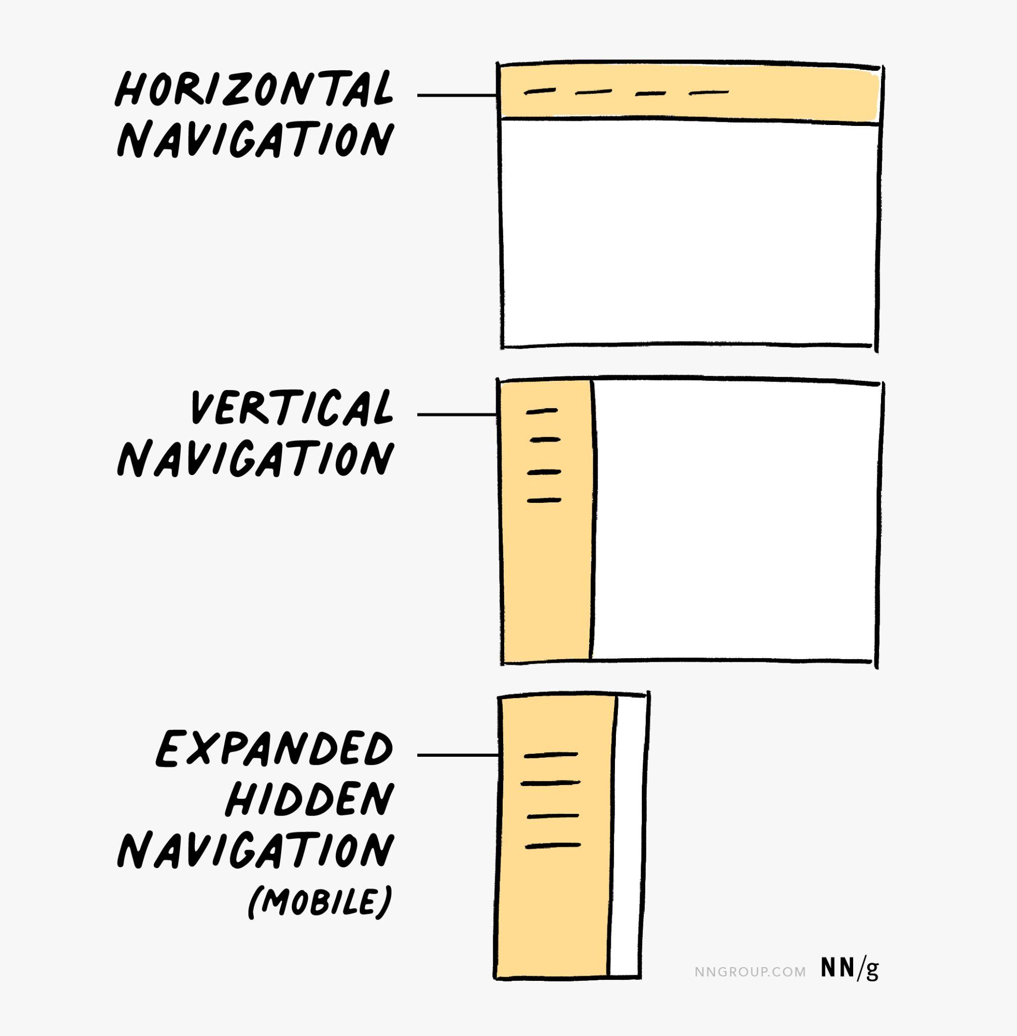
Menyusun wireframes
Langkah 2.1: Identifikasi navigasi.
Navigasi dan pencarian menambahkan konteks pada wireframes. Untuk itu, kita harus mengidentifikasi navigasi sejak awal.
Tunjukkan bilah navigasi (baik horizontal atau pun vertikal) dengan menggambar persegi panjang di posisi yang sesuai pada halaman.
Jika kita ingin menunjukkan bahwa kita berada di tautan navigasi tertentu, garisbawahi atau letakkan kotak di sekitar tautan tersebut.
Notes:
Image from https://xd.adobe.com/ideas/process/wireframing/wireframe-examples-websites-mobile-apps/

Slide 9
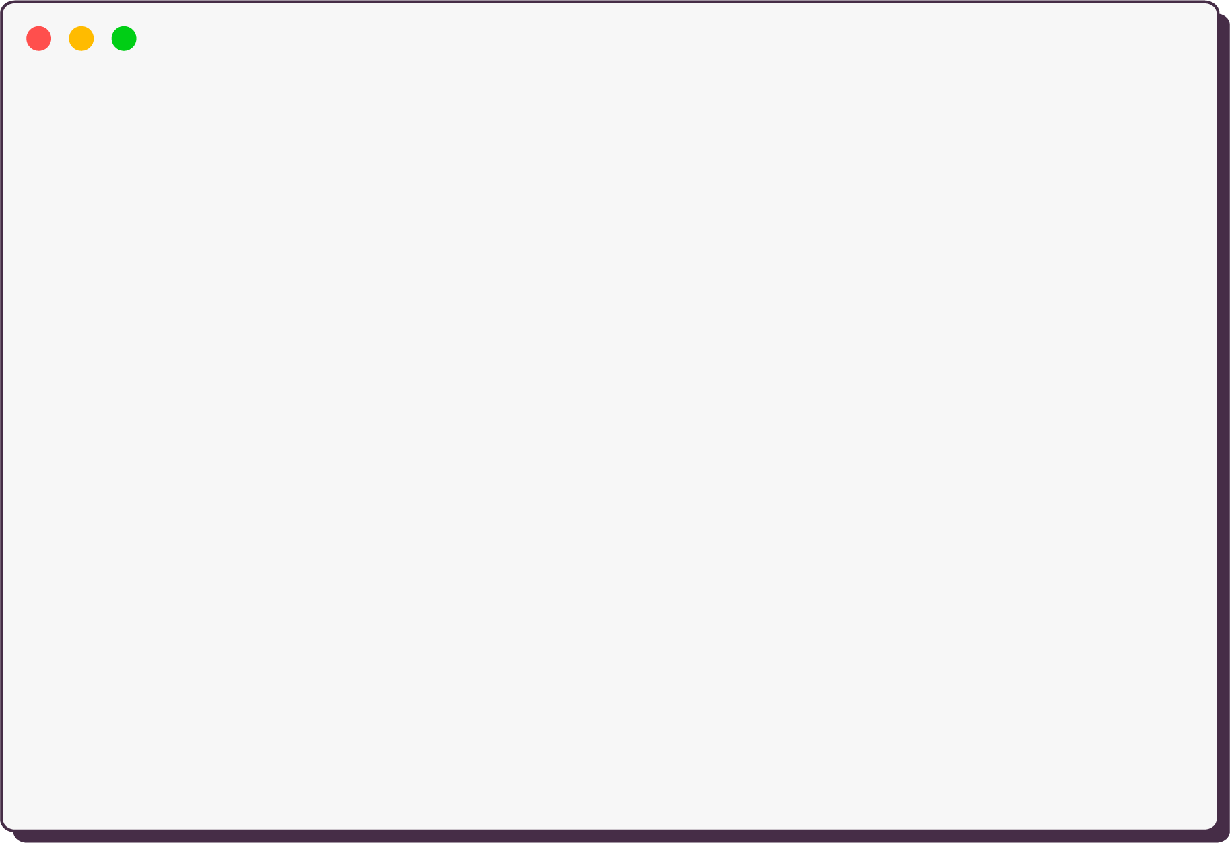
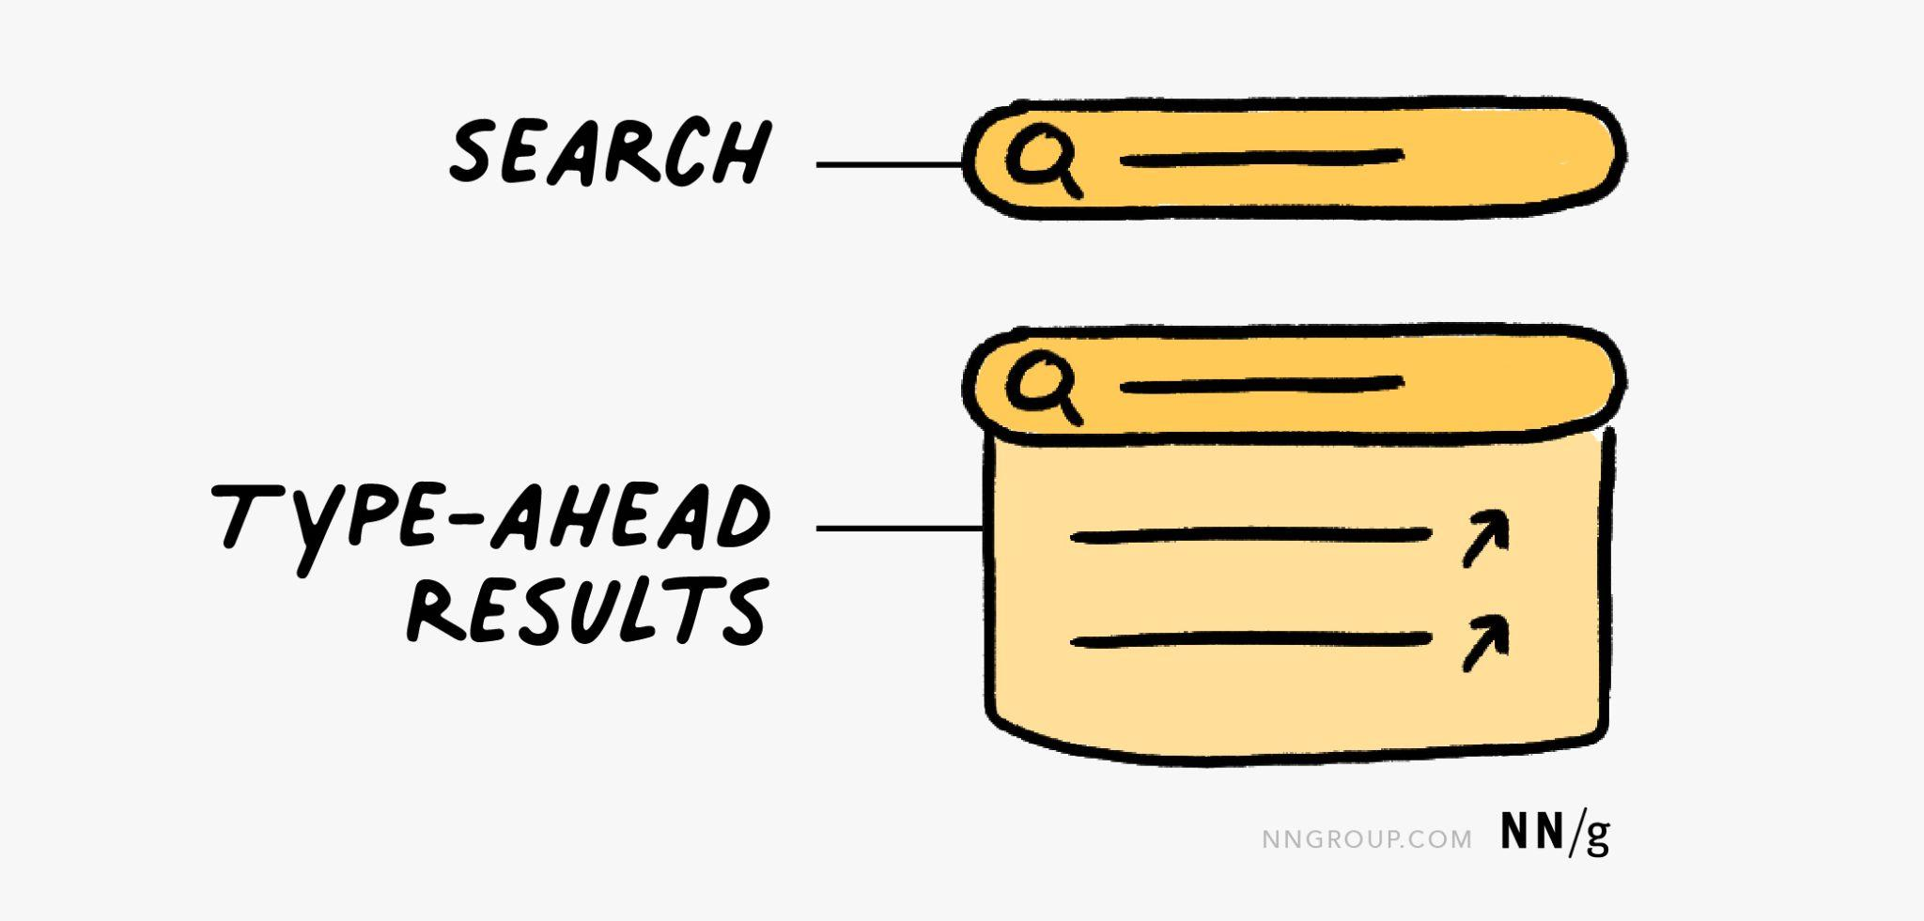
Menyusun wireframes
Langkah 2.2: Identifikasi navigasi.
Fitur pencarian dapat direpresentasikan melalui ikon pencarian dan kotak pencarian, seperti pada contoh di samping.
Jika perlu, kita dapat menampilkan saran pencarian dalam persegi panjang di bawah kotak pencarian.
Notes:
Image from https://xd.adobe.com/ideas/process/wireframing/wireframe-examples-websites-mobile-apps/

Slide 10
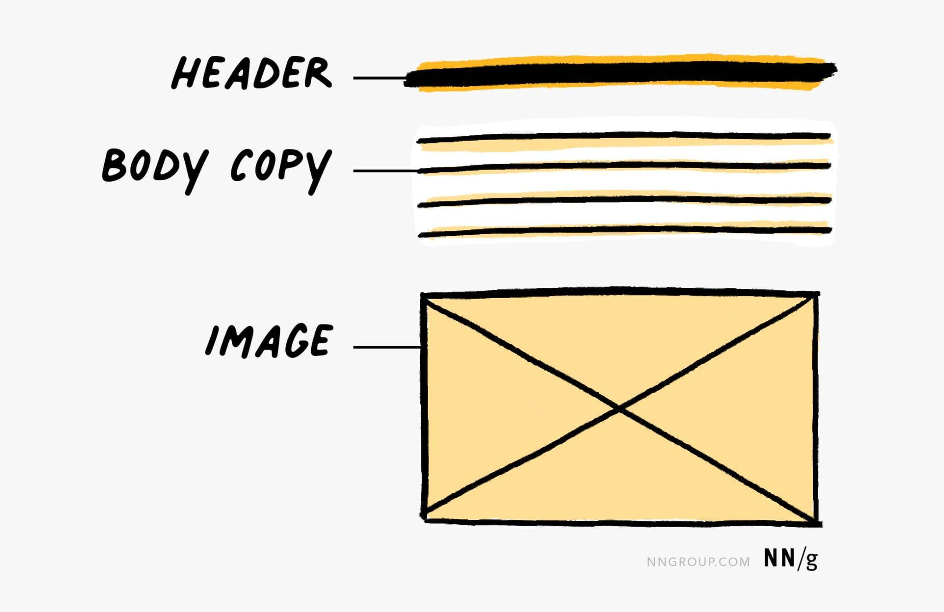
Menyusun wireframes
Langkah 3: Identifikasi dan gambar elemen terbesar dalam desain.
Selanjutnya, fokuslah untuk menggambar bagian utama dari ide. Misalnya, header, spanduk besar, dan gambar, atau bahkan bagian besar dari body copy.
Berikut adalah beberapa konversi wireframing secara umum:
Header diilustrasikan menggunakan garis yang tebal.
Teks isi dibuat sketsa menggunakan garis yang tipis.
Sebuah gambar direpresentasikan sebagai persegi panjang dengan x melaluinya.
Notes:
Image from https://xd.adobe.com/ideas/process/wireframing/wireframe-examples-websites-mobile-apps/

Slide 11
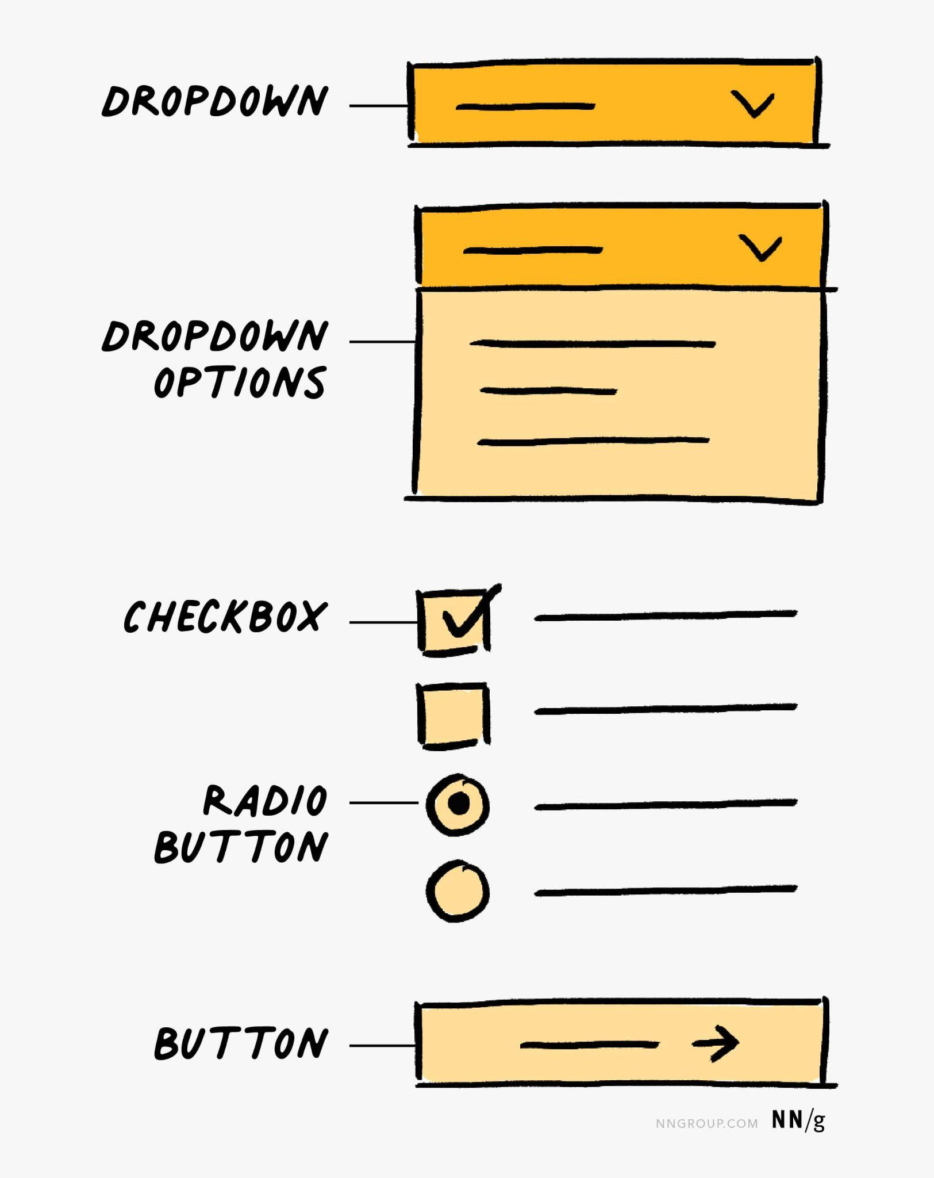
Menyusun wireframes
Langkah 4.1: Menambahkan rincian atau detail.
Berikutnya adalah menambah rincian atau detail. Umumnya, detail ini adalah komponen kecil seperti tombol, dropdown, kotak centang, tombol rasio, atau bidang teks.
Ohiya, jangan lupa untuk menambahkan CTA atau call-to-actions dan menampilkan pilihan. Karena, detail ini akan membantu orang lain untuk memahami ide desain kita.
Notes:
Image from https://xd.adobe.com/ideas/process/wireframing/wireframe-examples-websites-mobile-apps/

Slide 12
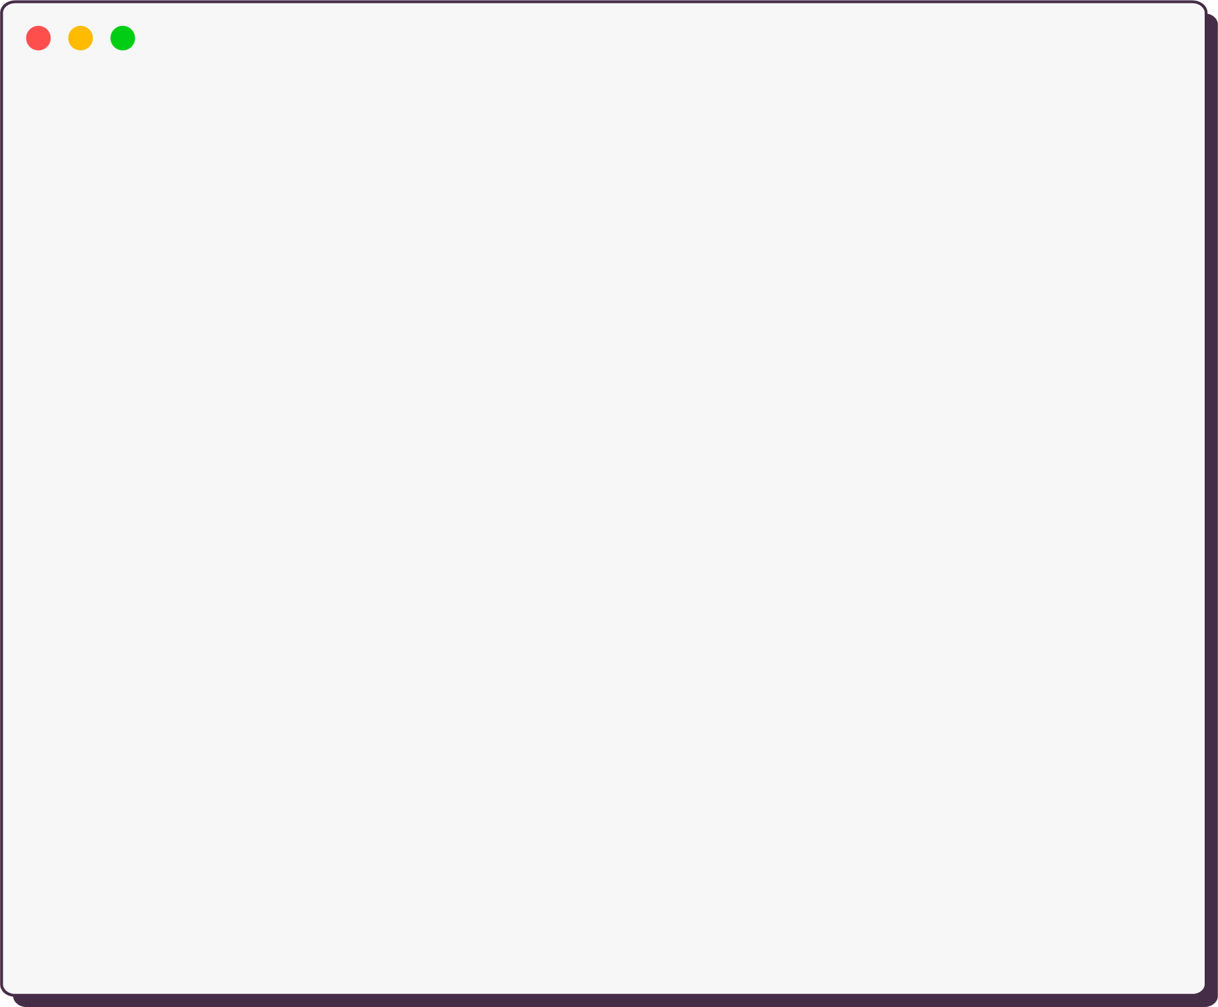
Menyusun wireframes
Langkah 4.2: Detail kotak centang dan tombol.
Dropdown terbuat dari persegi panjang dan caret.
Kotak centang dan tombol radio masing-masing memiliki kotak atau lingkaran, dan garis untuk mewakili teks. Untuk menampilkan pilihan, kotak centang harus memiliki tanda centang dan tombol radio harus diisi.
Tombol dapat direpresentasikan dalam berbagai cara. Umumnya, direpresentasikan dengan persegi panjang dasar dengan garis atau panah untuk menunjukkan bahwa elemen tersebut membawa pengguna ke tempat lain.
Notes:
Image from https://xd.adobe.com/ideas/process/wireframing/wireframe-examples-websites-mobile-apps/

Slide 13
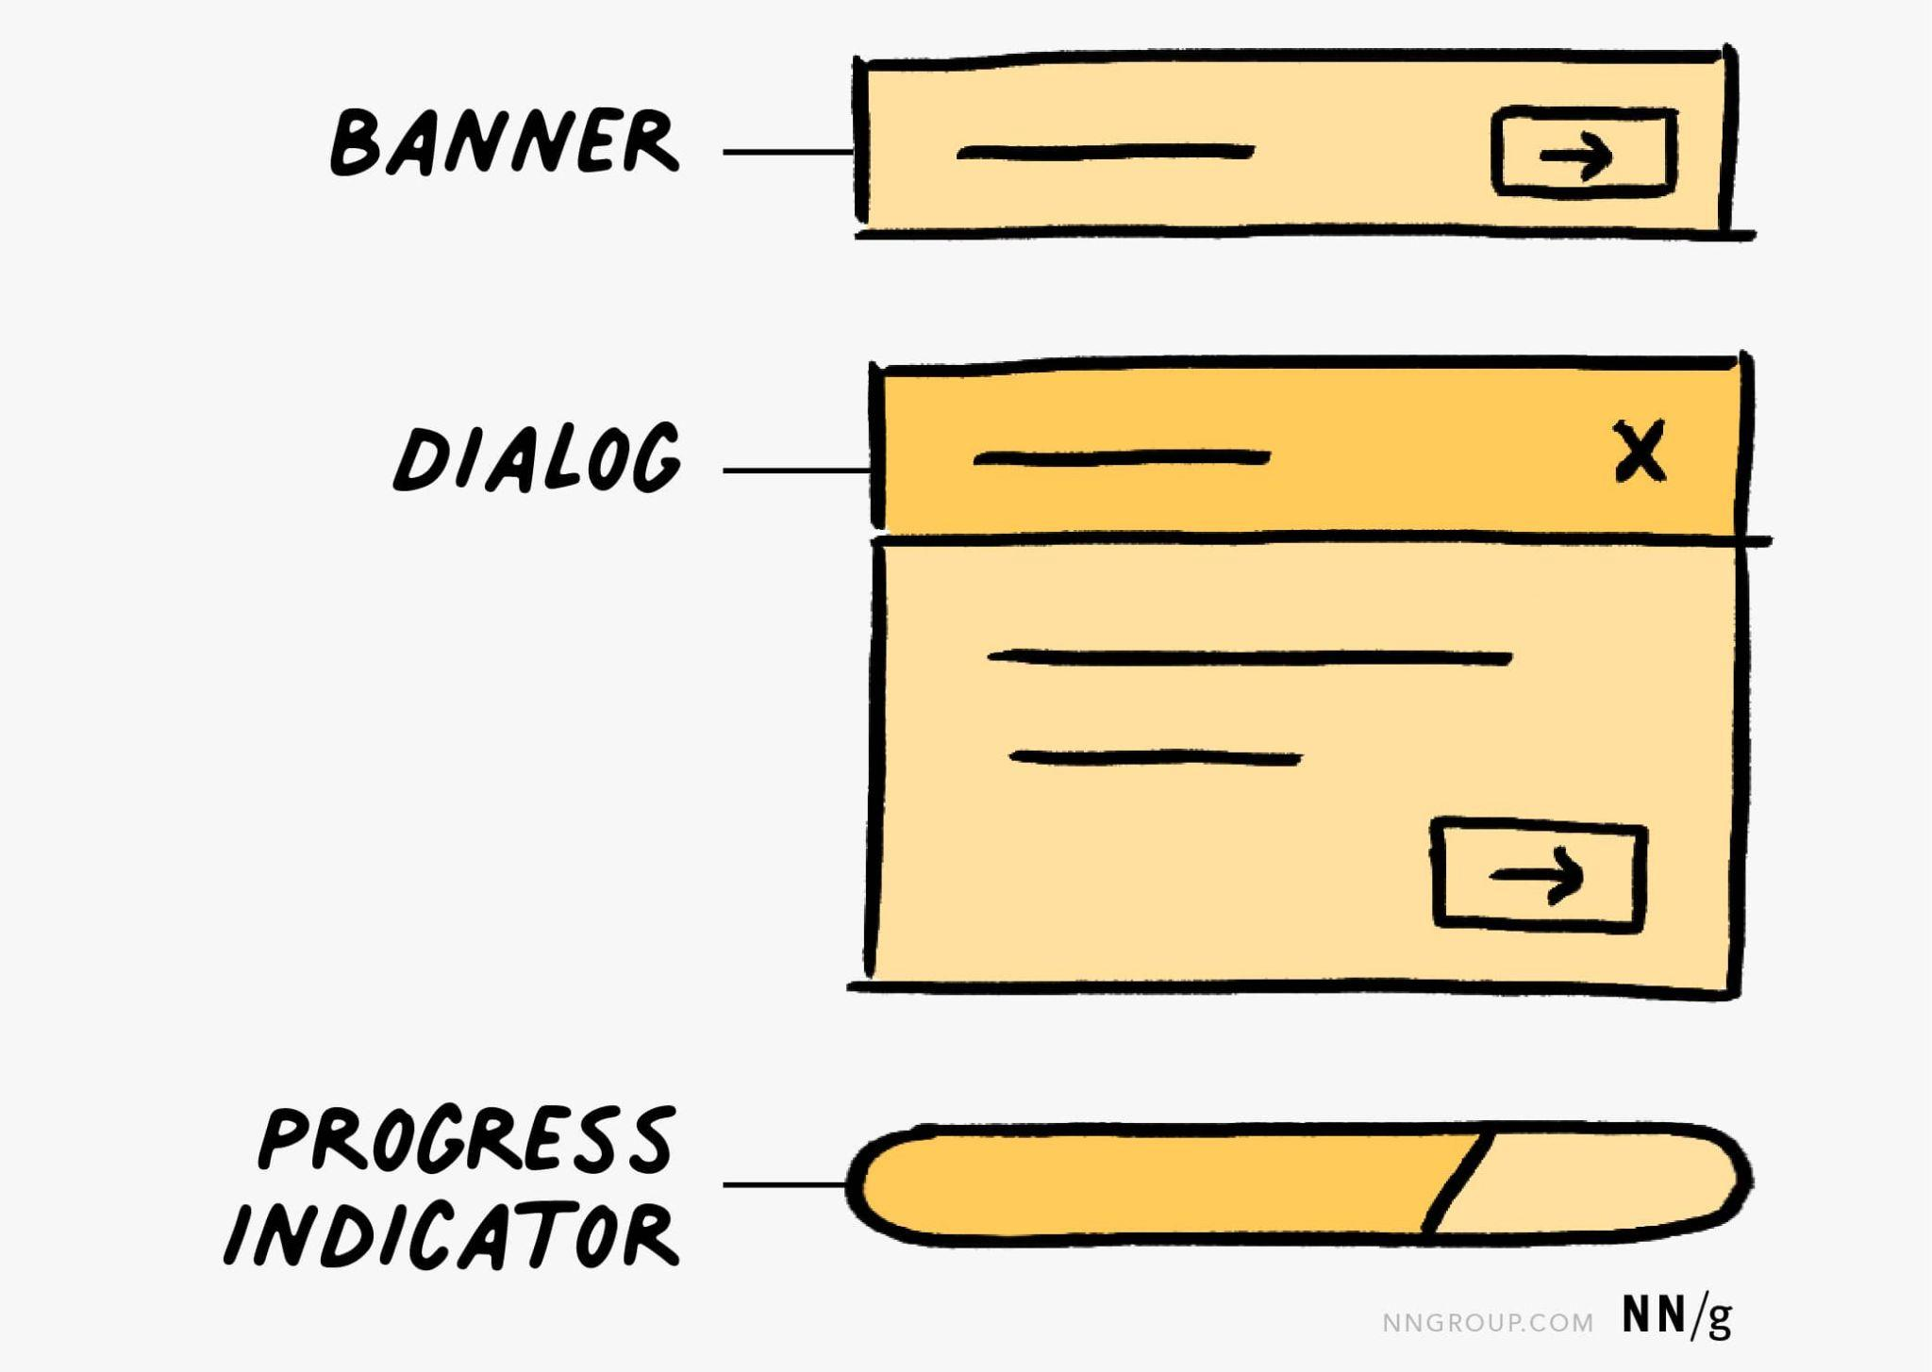
Menyusun wireframes
Langkah 4.3: Header, dialog, dan progress bar.
Header memiliki satu atau dua baris teks, dengan tombol terkait.
Dialog berisi header, 1-2 baris teks, 1-2 tombol, dan ikon batal.
Indikator kemajuan (progress bars/progress indicator) adalah persegi panjang bulat yang sebagian terisi untuk menggambarkan waktu tunggu yang tersisa.
Ikon dapat direpresentasikan dengan cara yang sama seperti gambar (dengan X).
Notes:
Image from https://xd.adobe.com/ideas/process/wireframing/wireframe-examples-websites-mobile-apps/

Slide 14
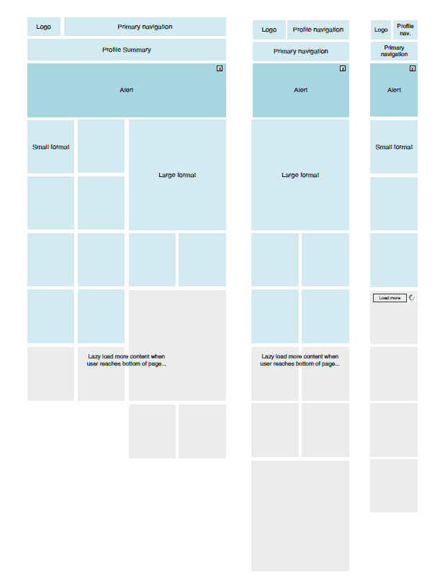
Menyusun wireframes
Contoh wireframe #1
Notes:
Image from https://uxplanet.org/getting-started-with-wireframing-8bf5eedd2d30

Slide 15
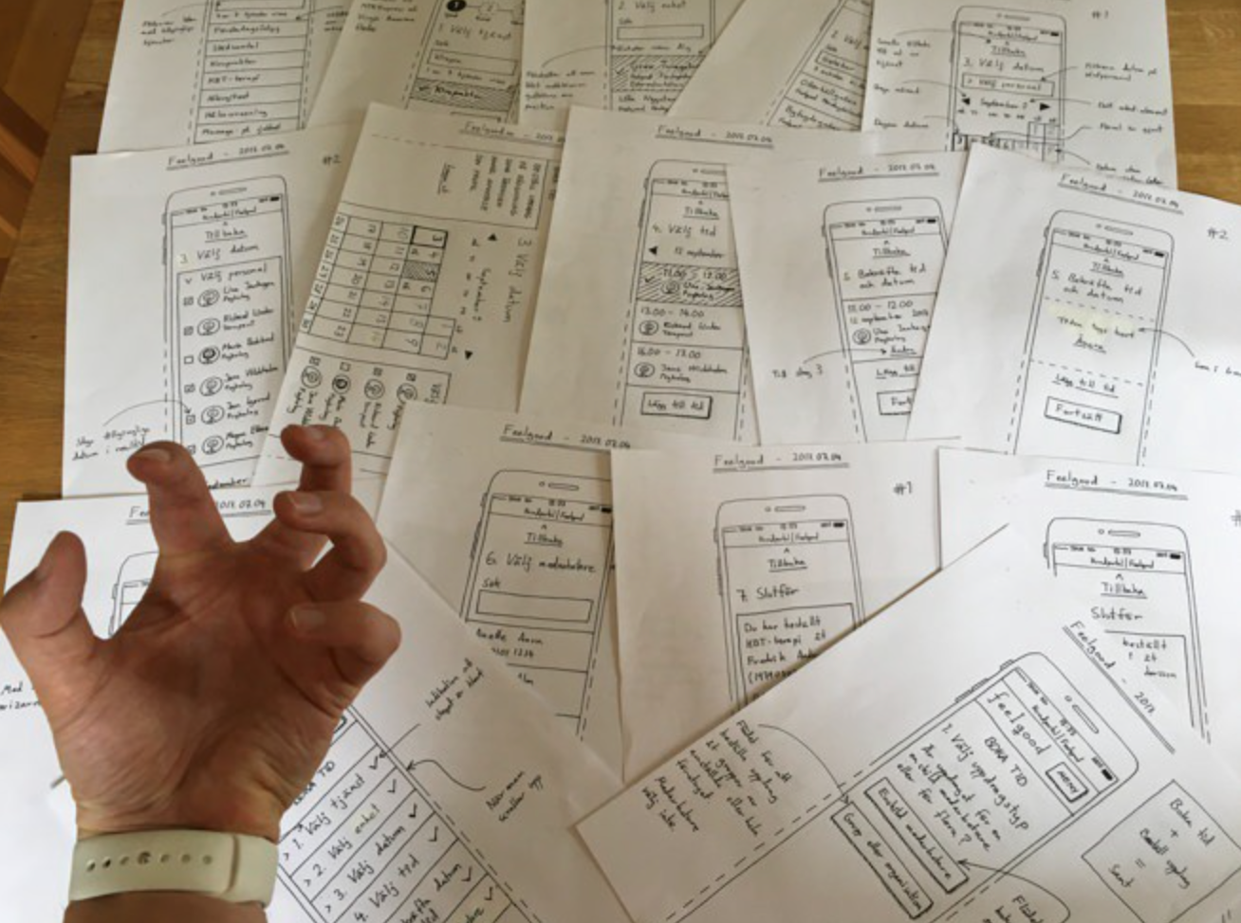
Menyusun wireframes
Contoh wireframe #2
Notes:
Image from https://blog.prototypr.io/how-paper-wireframing-will-make-you-a-better-designer-5a57db8dca13

Slide 16
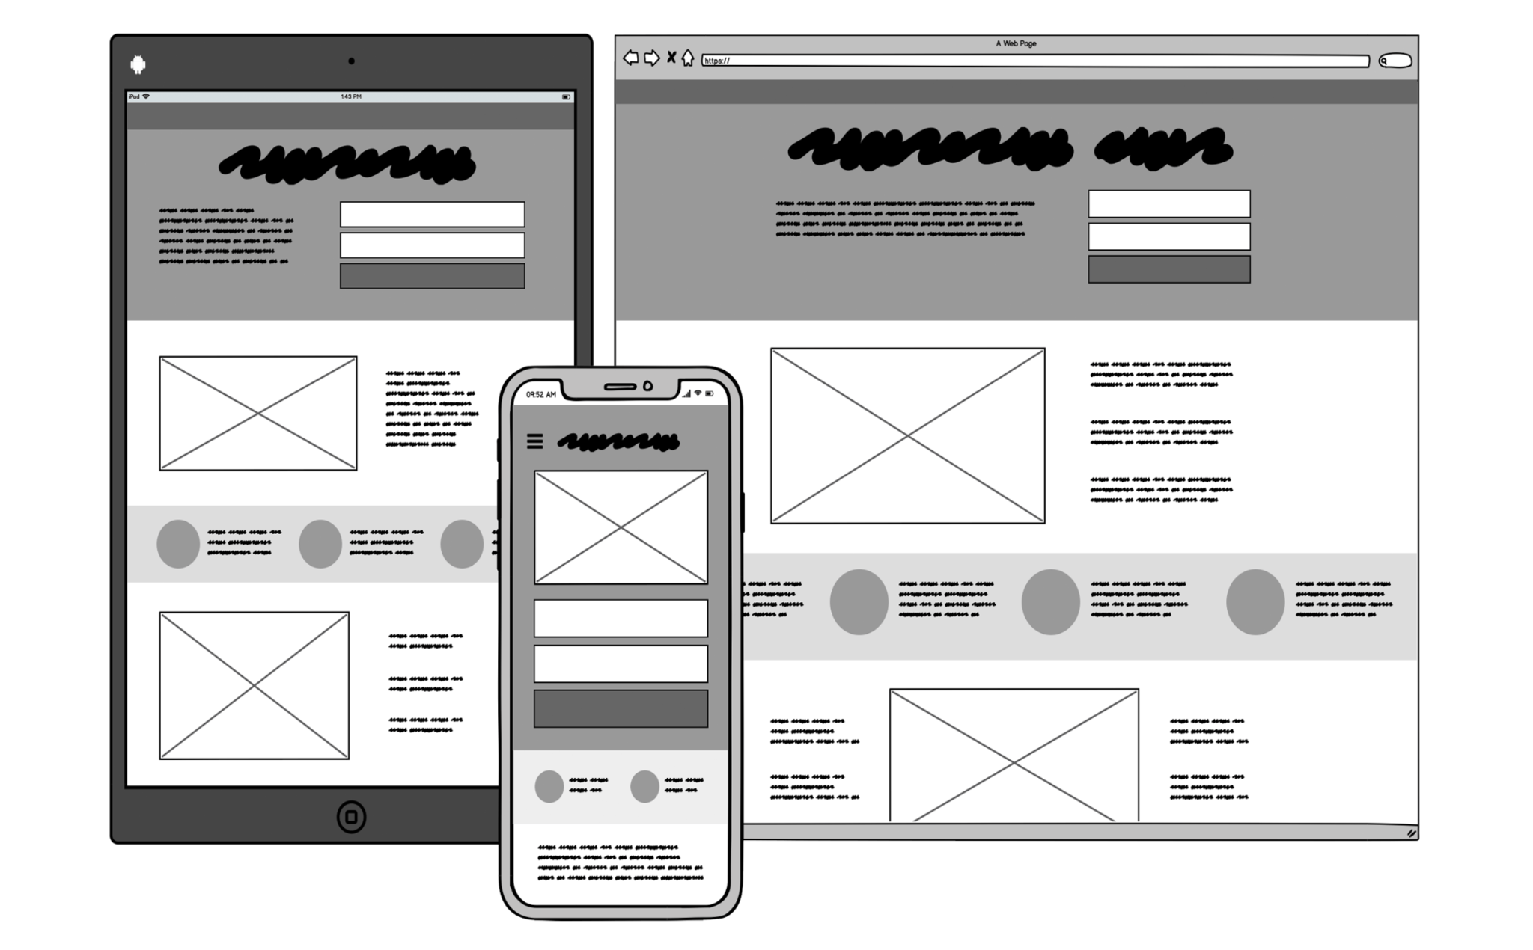
Menyusun wireframes
Contoh wireframe #3
Notes:
Image from https://balsamiq.com/learn/articles/what-are-wireframes/

Slide 17
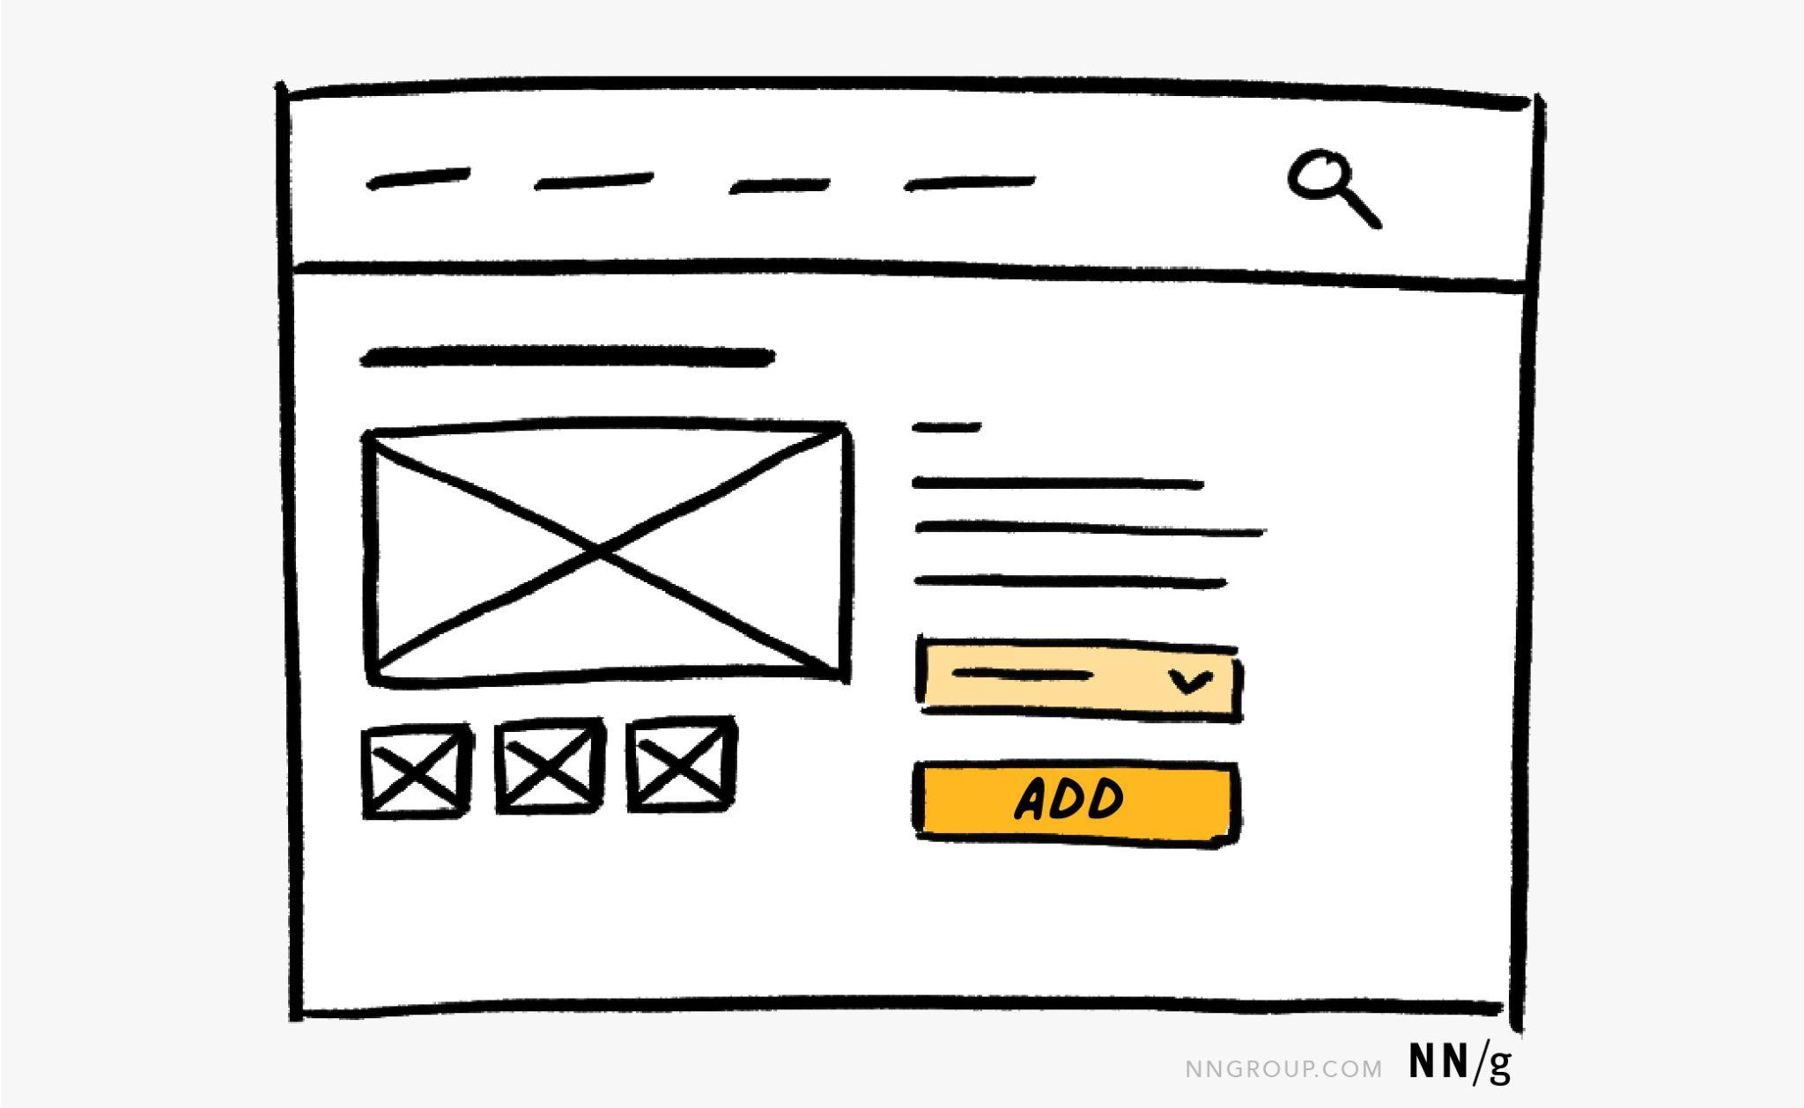
Menyusun wireframes
Contoh wireframe #4
Notes:
Image from https://www.nngroup.com/articles/draw-wireframe-even-if-you-cant-draw/

Slide 18
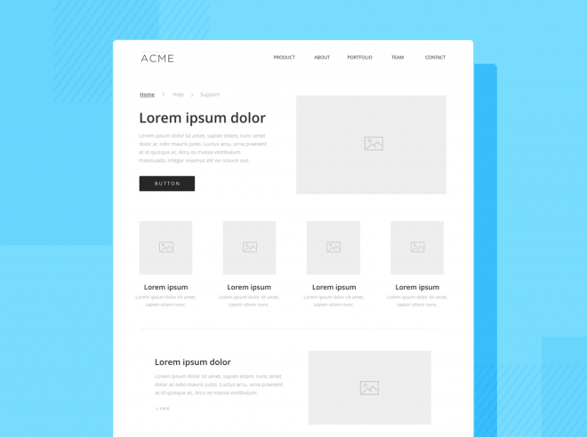
Menyusun wireframes
Contoh wireframe #5
Notes:
Image from https://www.justinmind.com/wireframe

Slide 19

Peralatan wireframing
Nah, kalo udah tahu langkah-langkahnya, sekarang kita bahas apa aja peralatannya~

Slide 20





Peralatan wireframing
Masih ingat kan apa aja peralatan wireframing?
Kayak yang udah kita bahas sebelumnya, ada beberapa peralatan yang biasa digunakan untuk membuat wireframes, yaitu:
Balsamiq
MockPlus
UXPin
Justinmind

Slide 21

Peralatan wireframing
Selain empat peralatan itu, ada yang lainnya juga nih!
Wireframing dengan kertas
Kita juga dapat membuat wireframes sederhana hanya dengan pensil dan kertas. Menggambar di kertas memungkinkan kita untuk mengumpulkan banyak ide dan membuat sketsa dengan lebih fleksibel.
Notes:
Photo by Kelly Sikkema on Unsplash

Slide 22
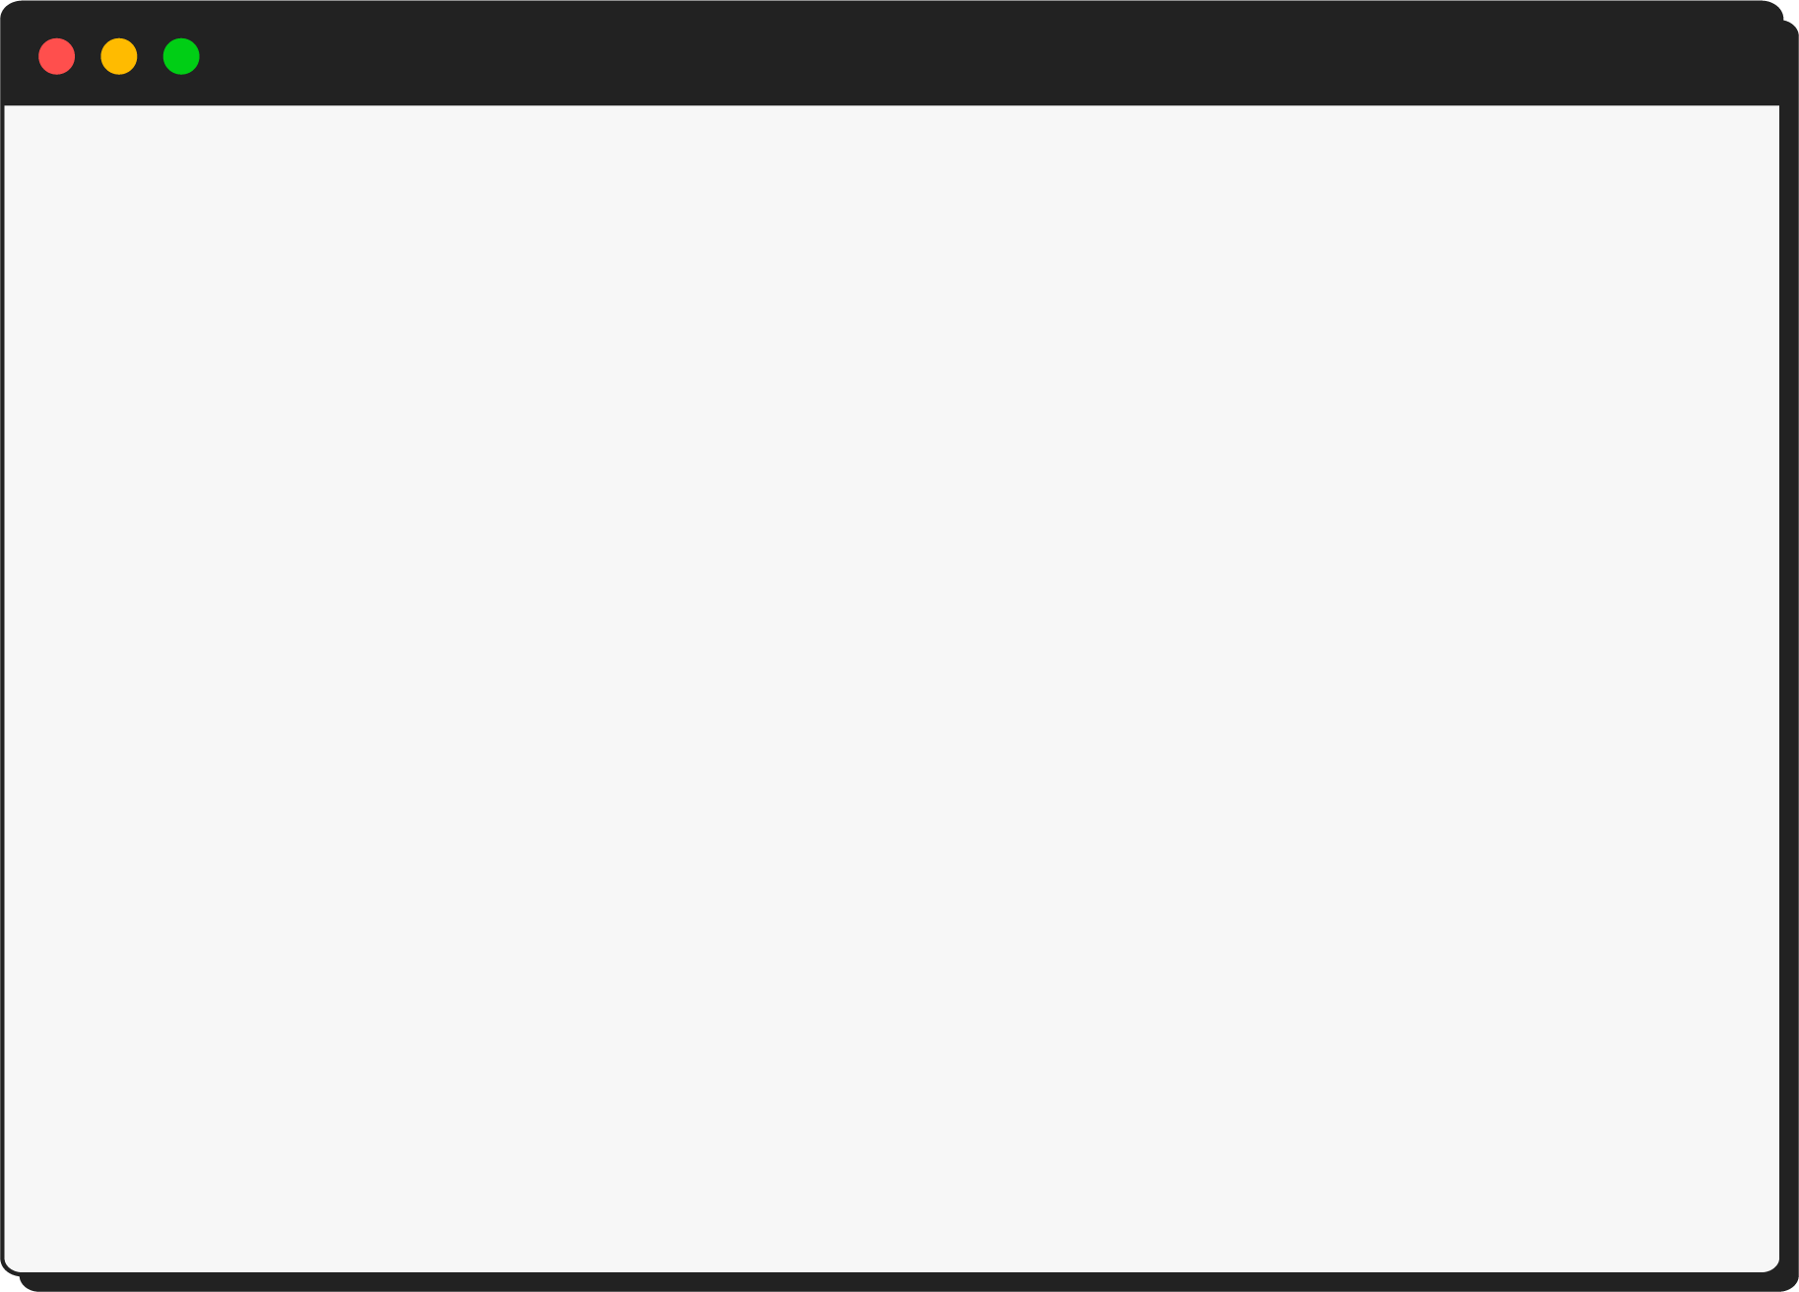
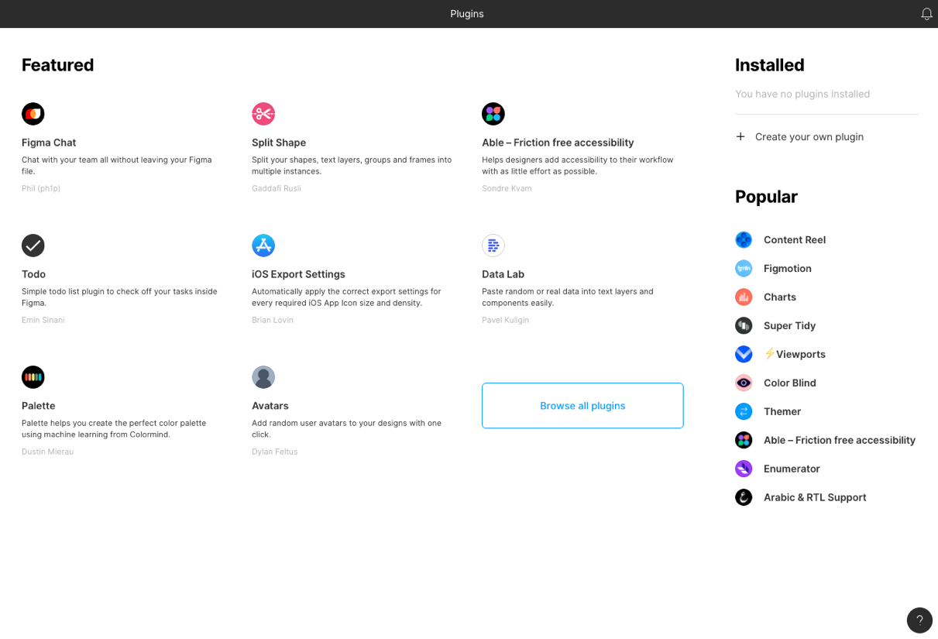
Peralatan wireframing
Wireframing dengan plugins
Kita bisa menggunakan plug-ins pada Figma atau Adobe XD untuk membuat proses wireframing menjadi lebih cepat, diantaranya adalah Wireframer dan QuickMockup.
Notes:
Photo by Kelly Sikkema on Unsplash

Slide 23

Flowchart, wireframes, dan wireflows
Kita udah sering menyebut istilah flowchart, wireframes, dan wireflows.
Tapi tahu nggak sih apa arti dan perbedaan ketiganya?

Slide 24
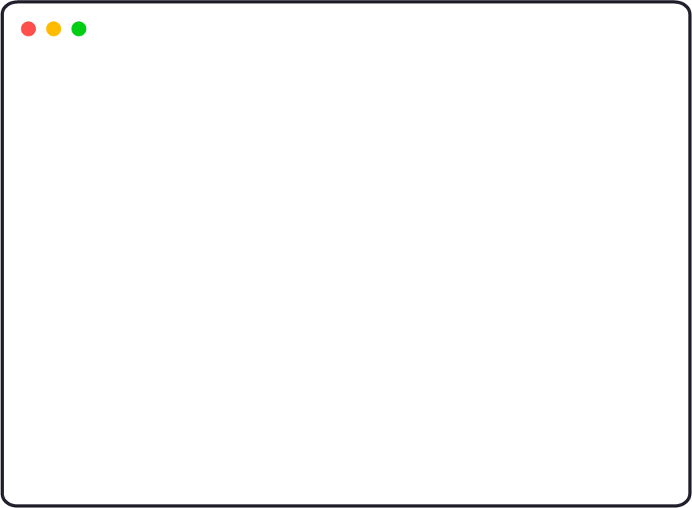

Flowchart, wireframes, dan wireflows
Flowcharts, wireframes, dan wireflows.
Seperti yang udah kita bahas sebelumnya, wireframes adalah rangka dari desain atau ide yang telah dikumpulkan.
Kalo wireframes digabungkan dengan flowcharts, maka akan terbentuklah wireflows.
Notes:
Photo by Kelly Sikkema on Unsplash

Slide 25

Flowchart, wireframes, dan wireflows
Pertama, coba kita lihat apa itu flowchart.
Kalo kita coba pahami arti katanya, flow bisa diartikan sebagai alur, dan chart adalah bagan atau diagram.
Sehingga, flowchart secara harfiah adalah diagram alur. Secara sederhana, flowchart bisa kita pahami sebagai diagram yang menggambarkan alur dari suatu proses tertentu.
Notes:
Images from https://app.uxcel.com/courses/designing-wireframes/what-are-wireflows-804

Slide 26
Flowchart, wireframes, dan wireflows
Umumnya, flowchart terdiri dari beragam simbol yang berguna untuk menjelaskan urutan aktivitas secara lengkap.
Selain itu, simbol-simbol ini juga berguna untuk menghubungkan penjelasan antara satu tahap ke tahap yang lain.
Belum kebayang? Tenang, nanti kita lihat contohnya~
Notes:
Images from https://app.uxcel.com/courses/designing-wireframes/what-are-wireflows-804

Slide 27

Flowchart, wireframes, dan wireflows
Kenapa sih kita harus membuat flowchart?
Melalui flowchart, kita bisa mengevaluasi apakah rangkaian proses yang kita rencanakan nantinya dapat dilalui dengan mudah dan efisien.
Dengan menggunakan flowchart, setiap anggota bisa memiliki pemahaman yang sama akan bagaimana sebuah sistem bekerja, atau bagaimana alur proses yang harus dilalui user ketika menggunakan produk kita.
Sehingga, setiap anggota tim bisa punya mindset dan gambaran alur produk yang sama!
Notes:
Images from https://app.uxcel.com/courses/designing-wireframes/what-are-wireflows-804

Slide 28

Flowchart, wireframes, dan wireflows
Masih ingat kan sama jenis-jenis riset di topic 1?
Dalam proses pembuatan UX Flowchart ini, kita juga membutuhkan riset, terutama untuk memahami user sebagai calon pengguna produk.
Notes:
Images from https://app.uxcel.com/courses/designing-wireframes/what-are-wireflows-804

Slide 29

Flowchart, wireframes, dan wireflows
Lakukan riset terlebih dahulu untuk memahami user 🔍
Untuk membuat sebuah UX Flowchart yang baik, kita bisa mulai dengan memahami siapa dan seperti apa user yang akan menggunakan produk kita.
Terus, gimana caranya buat tahu karakteristik user? Yap~ kita harus melakukan riset.
Untuk UX flowchart, kita bisa menggunakan riset kualitatif atau riset kuantitatif sesuai dengan kebutuhan.
Notes:
Images from https://app.uxcel.com/courses/designing-wireframes/what-are-wireflows-804

Slide 30

Flowchart, wireframes, dan wireflows
Di awal proses UX Design, umumnya kita akan melakukan riset dalam bentuk User Interview dan kemudian membuat User Persona.
Dengan dua metode itu, kita bisa mendapatkan gambaran awal mengenai user ideal yang nantinya akan menggunakan produk.
Notes:
Images from https://app.uxcel.com/courses/designing-wireframes/what-are-wireflows-804

Slide 31

Flowchart, wireframes, dan wireflows
Setelah punya gambaran tentang user, lalu apa langkah selanjutnya?
Selanjutnya, kita harus memikirkan:
“Bagaimana kira-kira user akan mengakses atau menggunakan produk kita?”
Notes:
Images from https://app.uxcel.com/courses/designing-wireframes/what-are-wireflows-804

Slide 32

Flowchart, wireframes, dan wireflows
Pada tahap inilah flowchart memiliki peran penting!
Untuk menjawab pertanyaan tadi, kita perlu melakukan pemetaan menggunakan flowchart.
Pemetaan ini dibuat dari awal interaksi (entry point) hingga proses interaksi atau tercapainya sebuah goal (end point).
Notes:
Images from https://app.uxcel.com/courses/designing-wireframes/what-are-wireflows-804

Slide 33

Flowchart, wireframes, dan wireflows
Ohiya, dalam flowchart, ada beberapa jenis-jenis simbol yang paling sering dipakai. Sebagai UX Designer, kita harus paham sama simbol-simbol ini!
Apa aja tuh simbolnya?
Notes:
Images from https://app.uxcel.com/courses/designing-wireframes/what-are-wireflows-804

Slide 34
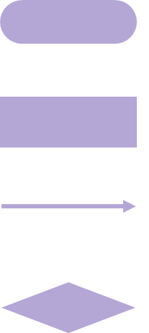
Flowchart, wireframes, dan wireflows
Simbol Terminator (Start/End Point)
Simbol ini digunakan untuk menandakan dimulainya sebuah proses (Start Point) hingga proses tersebut selesai (End Point).
Simbol Process
Simbol ini menunjukkan sebuah proses dari kegiatan atau aktivitas tertentu yang dilakukan oleh user.
Simbol Flow (Arus)
Simbol tanda panah ini digunakan sebagai penghubung simbol satu ke simbol lainnya. Juga sebagai penanda alur prosesnya.
Simbol Decision (Keputusan)
Simbol ini digunakan ketika ada proses yang membutuhkan keputusan sesuai dengan kondisi yang dialami user.
Notes:
Images from https://app.uxcel.com/courses/designing-wireframes/what-are-wireflows-804

Slide 35
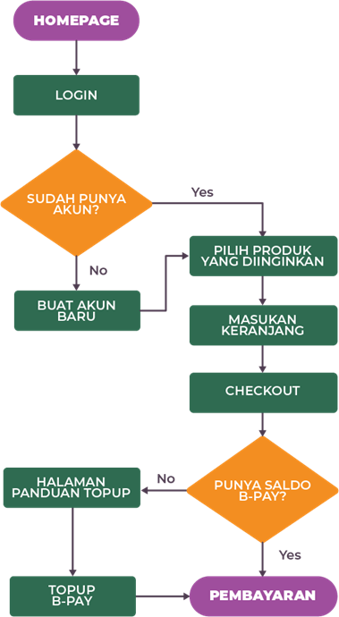
Flowchart, wireframes, dan wireflows
Biar lebih mudah memahami penggunaan simbol dalam flowchart, coba perhatikan gambar di samping!
Ini adalah contoh flowchart yang kita buat untuk aplikasi BeliAja.
Notes:
Images from https://app.uxcel.com/courses/designing-wireframes/what-are-wireflows-804

Slide 36
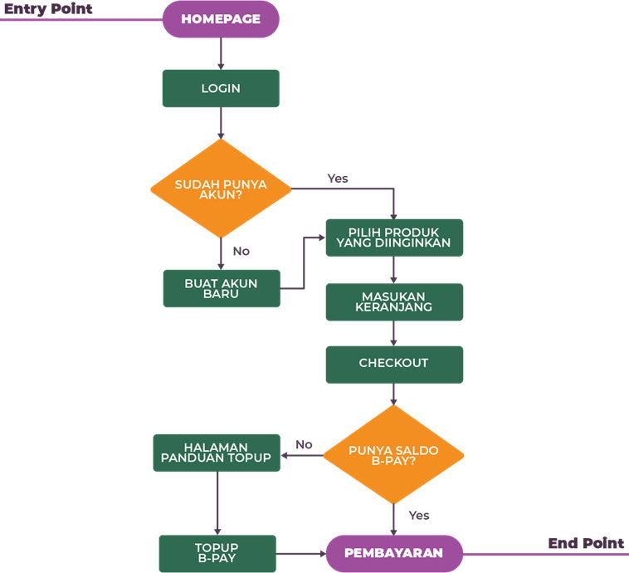
Flowchart, wireframes, dan wireflows
Dari flowchart ini, kita bisa melihat tahap-tahap yang dilalui oleh user. Mulai dari masuk ke aplikasi (entry point) hingga ke tahap akhir (end point), yaitu pembayaran.
Notes:
Images from https://app.uxcel.com/courses/designing-wireframes/what-are-wireflows-804

Slide 37
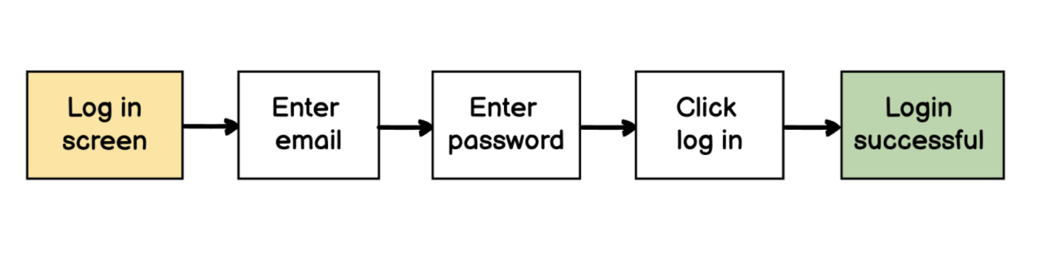
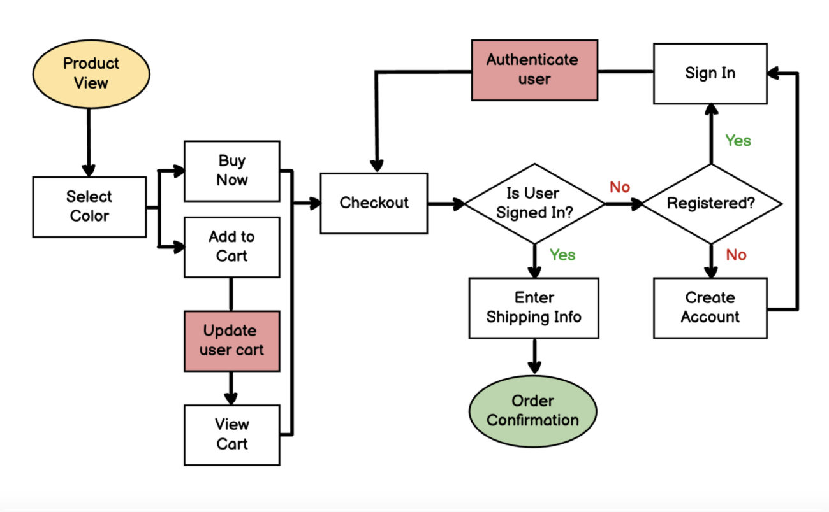
Flowchart, wireframes, dan wireflows
Task flows, user flows, dan flowcharts: tiga istilah yang perlu kita tahu!
Tiga istilah ini menjelaskan diagram yang digunakan para desainer untuk mendokumentasikan interaksi pengguna dan menunjukkan alur terarah dan logika berbasis keputusan.
Hal yang membedakan task flows dari flowcharts adalah tingkat detail dan proses yang disertakan. Sementara istilah user flows sering digunakan secara bergantian dengan alur tugas dan bagan alur.
Task flows
Flowcharts
Notes:
Images from https://app.uxcel.com/courses/designing-wireframes/what-are-wireflows-804

Slide 38
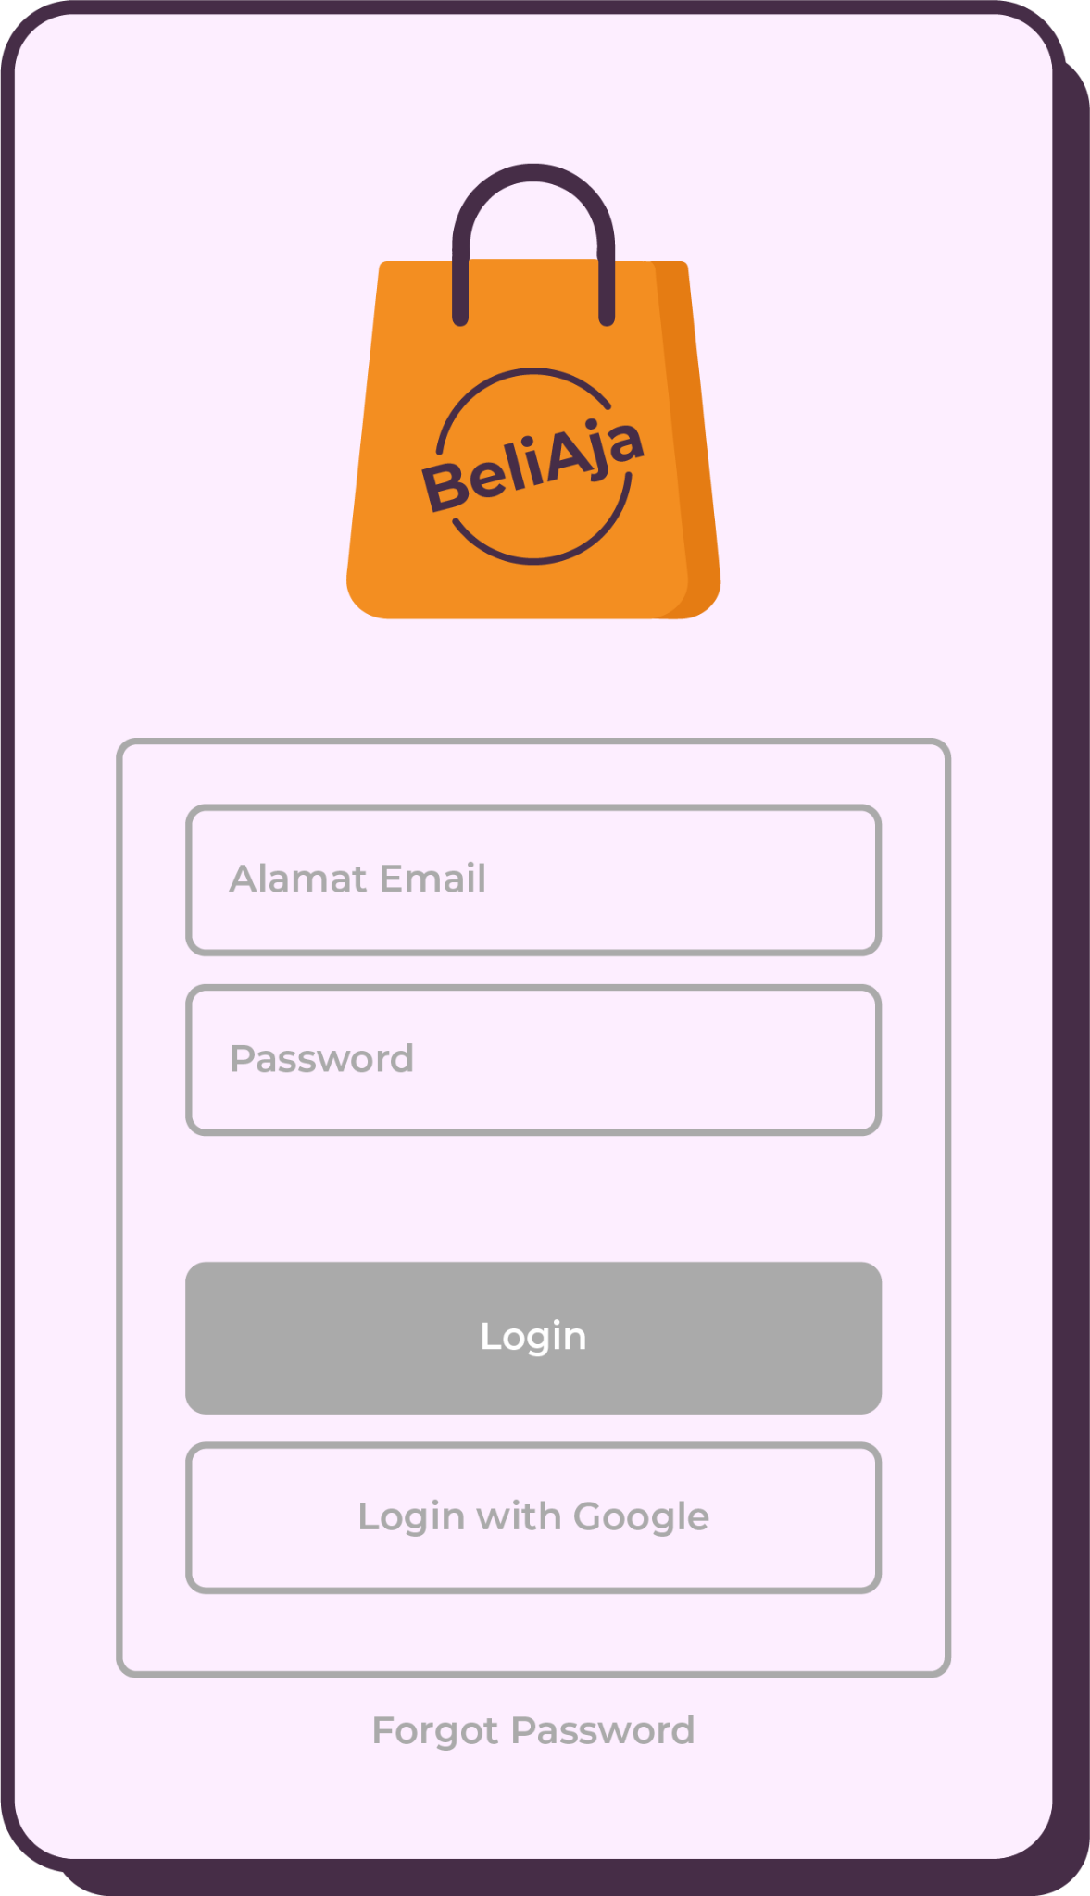
Flowchart, wireframes, dan wireflows
Kalo tadi kita udah bahas flowchart, sekarang saatnya kita bahas wireframe.
Wireframe adalah rancangan sederhana (blueprint) dari sebuah produk.
Dengan membuat wireframe, kita bisa memastikan apakah konten dan fungsi dari sebuah halaman sudah diposisikan dengan benar berdasarkan kebutuhan user dan bisnis.
Kalau buat aplikasi BeliAja, kita bisa bikin wireframenya kayak contoh di samping!
Notes:
Photo by Visual Design on Unsplash

Slide 39
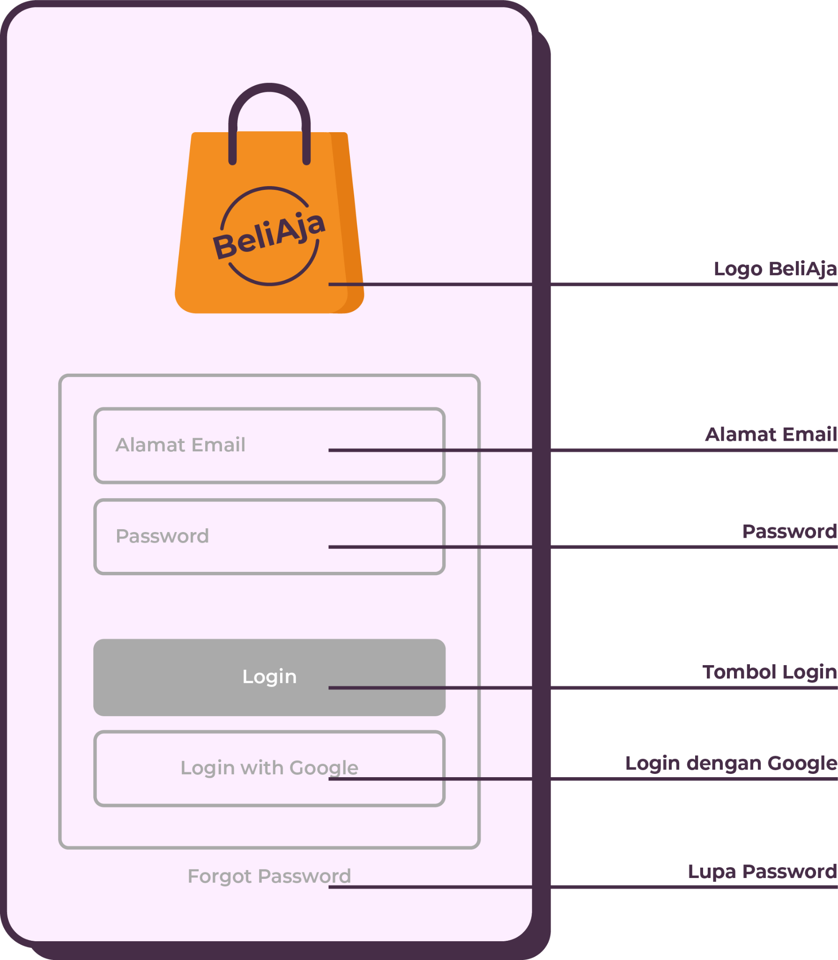
Flowchart, wireframes, dan wireflows
Gimana cara membuat wireframe?
Perlu kita ingat bahwa wireframe hanya fokus pada bentuk rancangan secara struktural saja.
Maksudnya, bentuk visual dari wireframe hanya sebatas bagian-bagian utama dari layout, seperti contoh di samping~
Selain itu, umumnya wireframe masih menggunakan warna monochrome (hitam putih).
Notes:
Photo by Visual Design on Unsplash

Slide 40
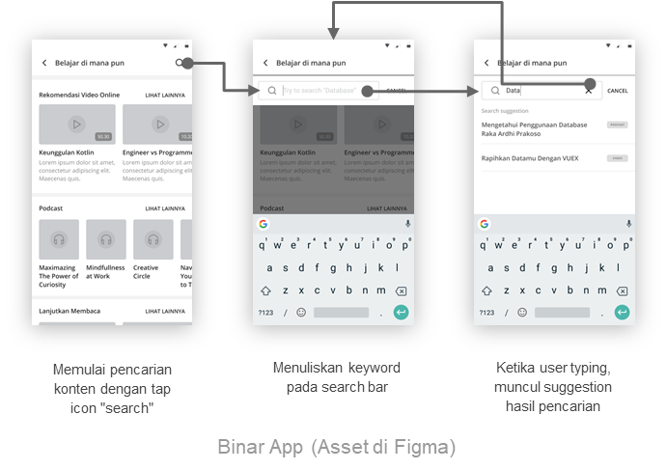
Flowchart, wirefrimes, dan wireflows
Selesai wireframe, selanjutnya adalah wireflow.
Istilah 'wireflow' berasal dari kombinasi kata 'wireframe' dan 'flowchart', yang diciptakan oleh Nielsen Norman Group. Seperti namanya, wireflows menggabungkan manfaat dari wireframes dan flowcharts.
Wireflow adalah bentuk presentasi dari kumpulan wireframe yang sudah ditambahkan dengan flow atau alur penggunaan dan perpindahan screen.
Dalam pembuatannya, wireflow merupakan gabungan dari wireframe dan flowchart. Contohnya seperti gambar di samping~
Notes:
Images from https://app.uxcel.com/courses/designing-wireframes/what-are-wireflows-804

Slide 41
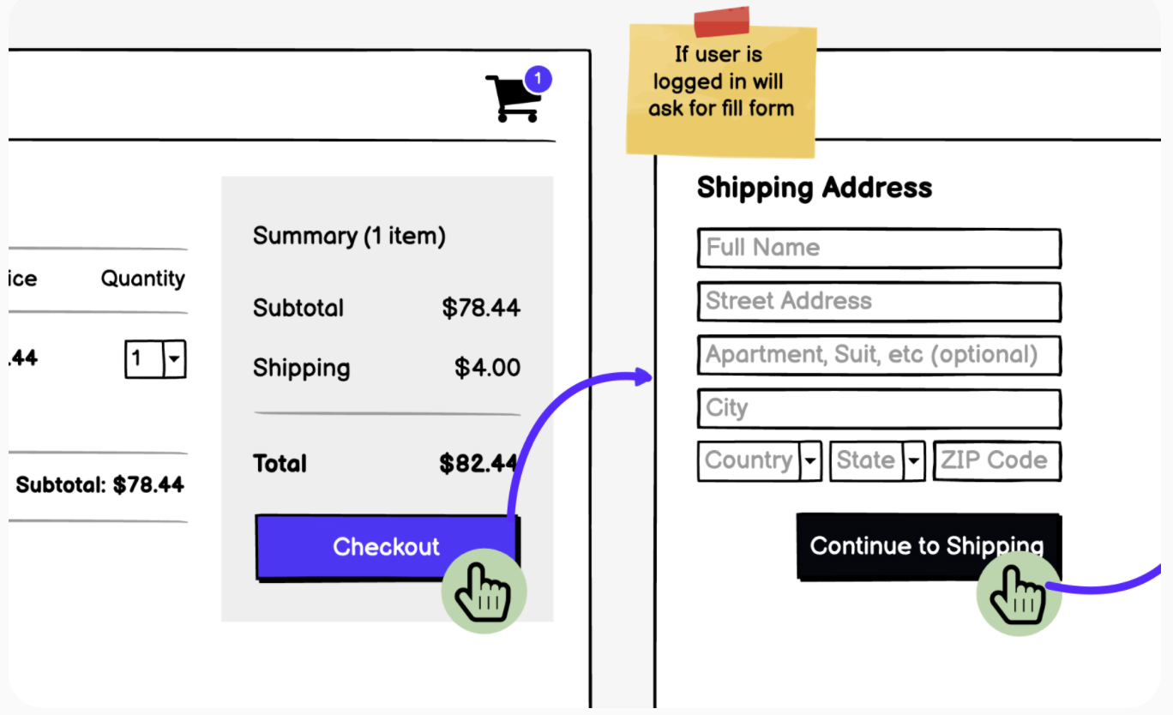
Flowchart, wirefrimes, dan wireflows
Wireflows menunjukkan perubahan UI visual saat pengguna berinteraksi dengan aplikasi atau situs web.
Wireflows juga dapat berisi anotasi untuk menunjukkan apa yang terjadi di back-end pada waktu tersebut.
Notes:
Images from https://app.uxcel.com/courses/designing-wireframes/what-are-wireflows-804

Slide 42
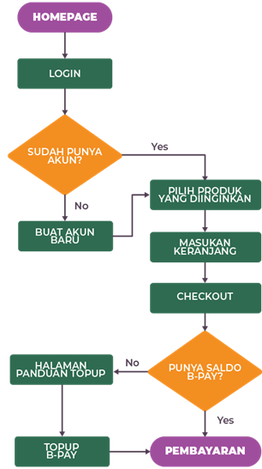
Flowchart, wirefrimes, dan wireflows
Bedanya apa sih sama wireframe?
Kalo sederhananya sih, wireflow adalah gabungan antara wireframe dengan flowchart.
Kumpulan wireframe yang sudah kita rancang tadi kita satukan dan dihubungkan dalam bentuk alur, seperti halnya waktu kita membuat flowchart.
Notes:
Images from https://app.uxcel.com/courses/designing-wireframes/what-are-wireflows-804

Slide 43
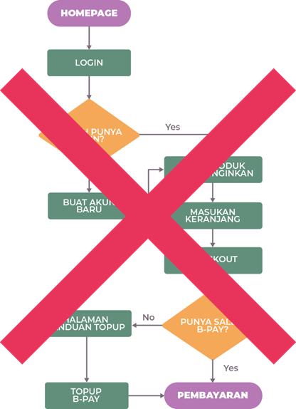
Flowchart, wirefrimes, dan wireflows
Bedanya, kali ini kita sudah tidak menggunakan simbol-simbol untuk mewakili setiap tahapan!
Sebagai gantinya, kita langsung menggunakan wireframe sebagai contoh tampilan layar aplikasi pada setiap tahapan.
Notes:
Images from https://app.uxcel.com/courses/designing-wireframes/what-are-wireflows-804

Slide 44
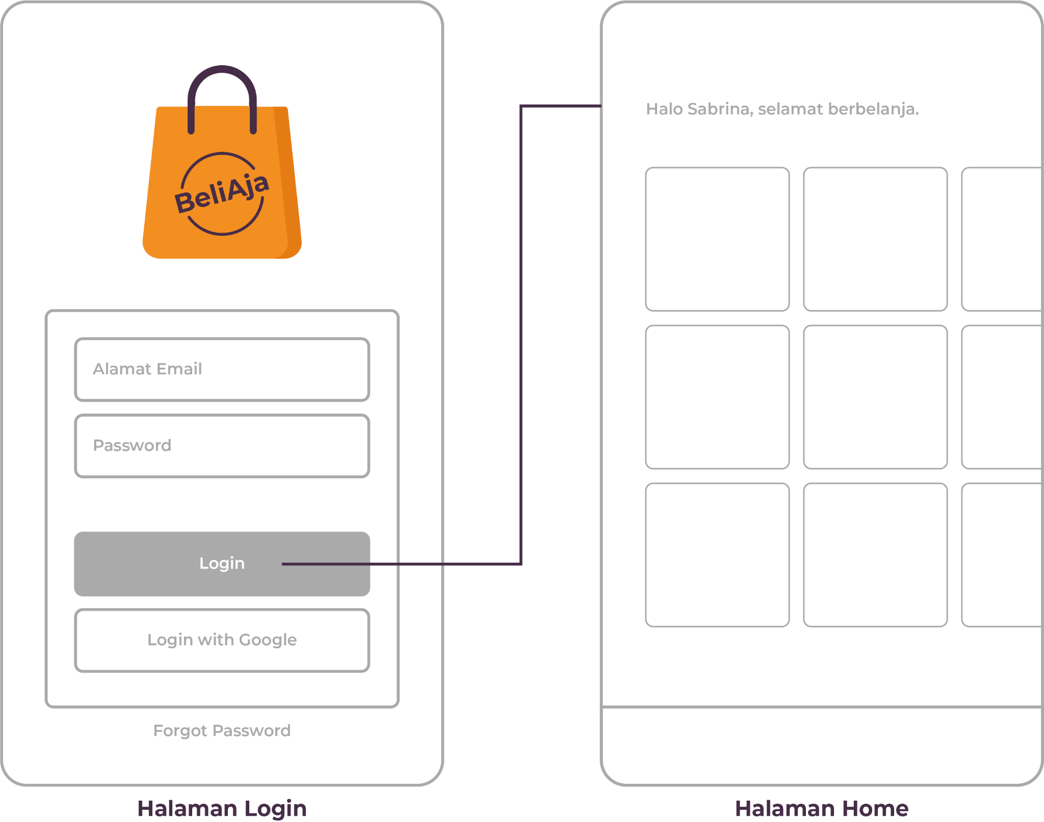
Flowchart, wirefrimes, dan wireflows
Contohnya seperti gambar di samping!
Kalo buat kasusnya aplikasi BeliAja tadi, wireflow yang kita buat akan jadi seperti itu~
Notes:
Images from https://app.uxcel.com/courses/designing-wireframes/what-are-wireflows-804

Slide 45

Flowchart, wirefrimes, dan wireflows
Terus, kenapa sih kita harus membuat wireframe dan wireflow?
Dengan menggunakan wireframe dan wireflow, rancangan kita akan lebih mudah dipelajari oleh tim development dan membantu proses persetujuan dari stakeholders.
Untuk itu, pastikan penyusunannya sudah sesuai dengan rencana yaa! Terutama pada detail struktur alur yang dirancang di awal.
Notes:
Images from https://app.uxcel.com/courses/designing-wireframes/what-are-wireflows-804

Slide 46
Flowchart, wirefrimes, dan wireflows
Selain itu, wireframe dan wireflow juga membantu proses analisa fitur dan layout konten pada sebuah produk.
Dengan begitu, proses review bisa dilakukan lebih efisien sebelum masuk ke tahapan selanjutnya!
Notes:
Images from https://app.uxcel.com/courses/designing-wireframes/what-are-wireflows-804

Slide 47
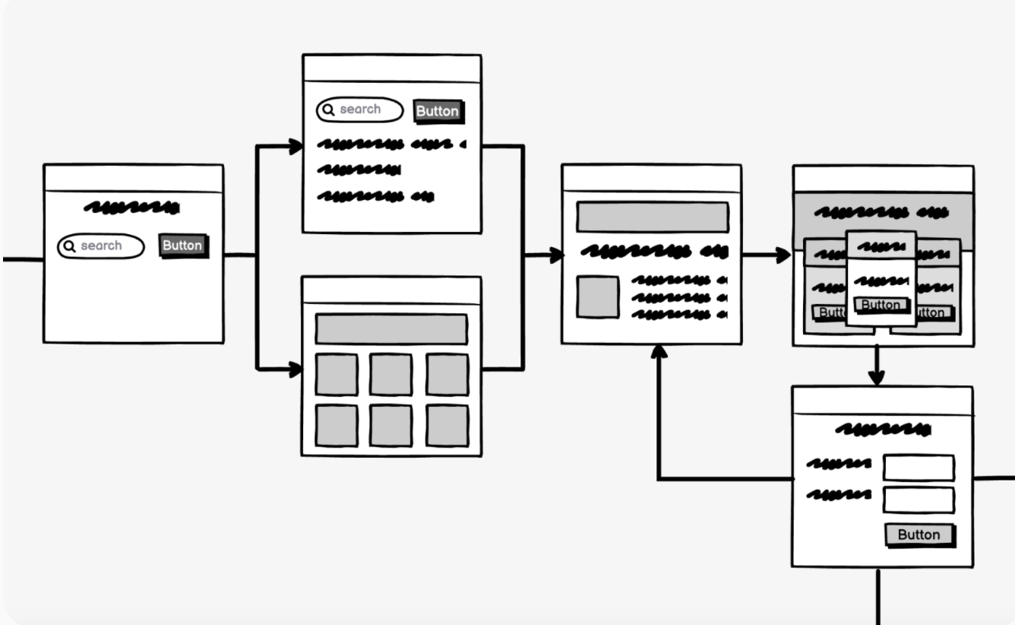
Flowchart, wirefrimes, dan wireflows
Nah, gimana cara kita menyusun wireflow?
Ada empat langkah sederhana untuk menyusun sebuah wireflow yang baik.
Cek di halaman selanjutnya yaa~
Notes:
Images from https://app.uxcel.com/courses/designing-wireframes/what-are-wireflows-804

Slide 48
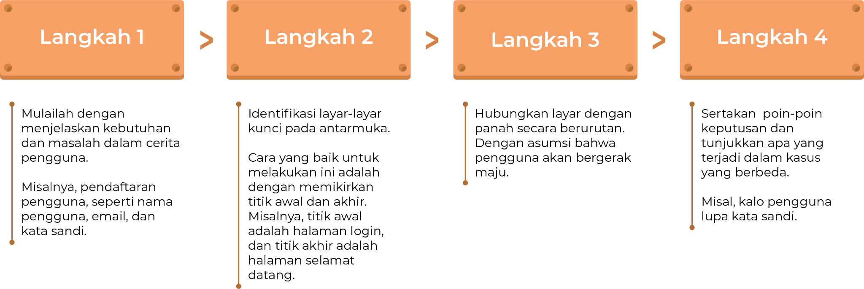
Flowchart, wirefrimes, dan wireflows

Slide 49
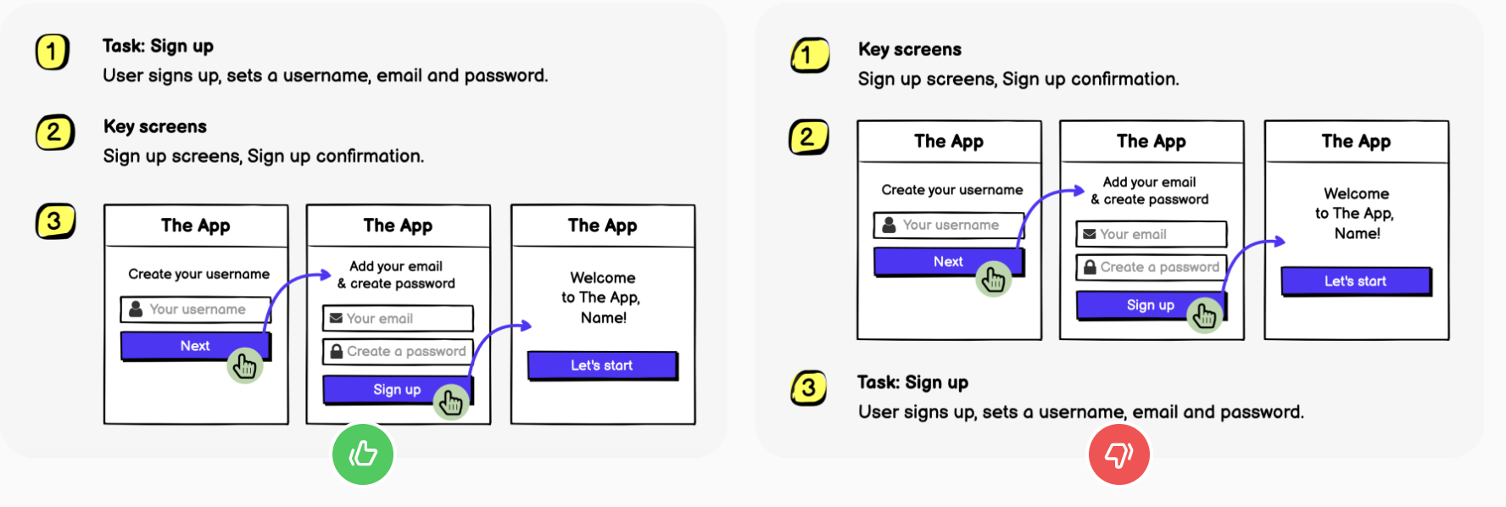
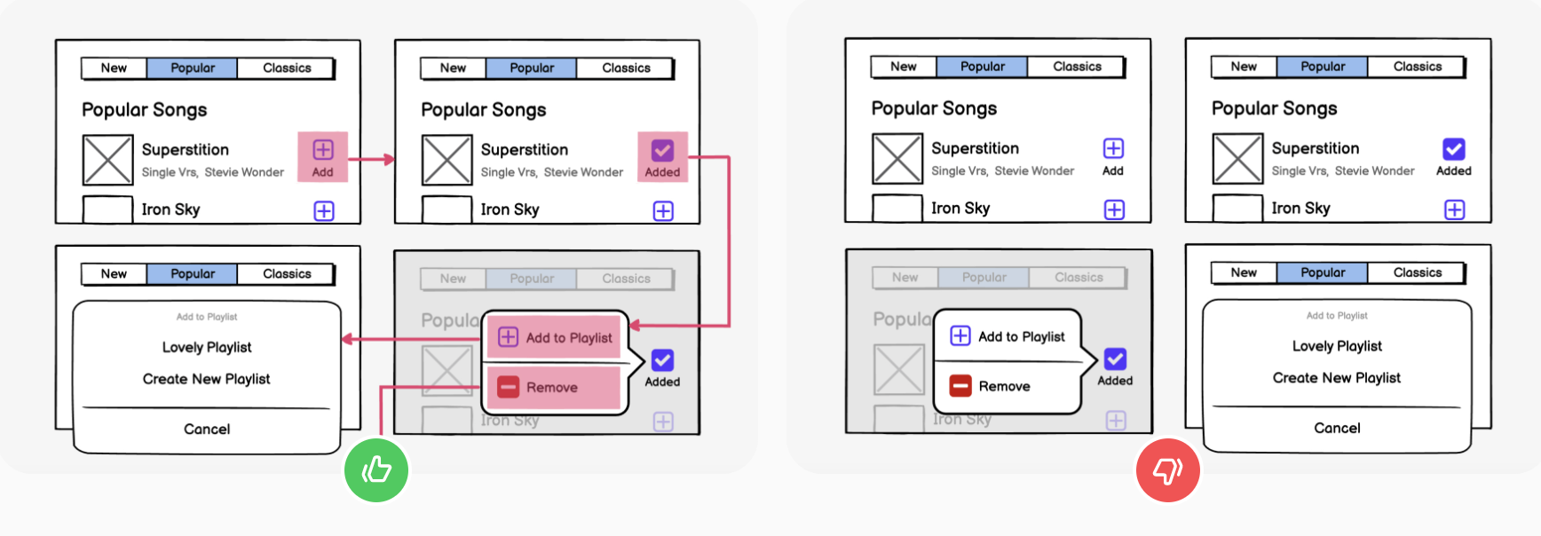
Flowchart, wirefrimes, dan wireflows
Notes:
Images from https://app.uxcel.com/courses/designing-wireframes/what-are-wireflows-804

Slide 50
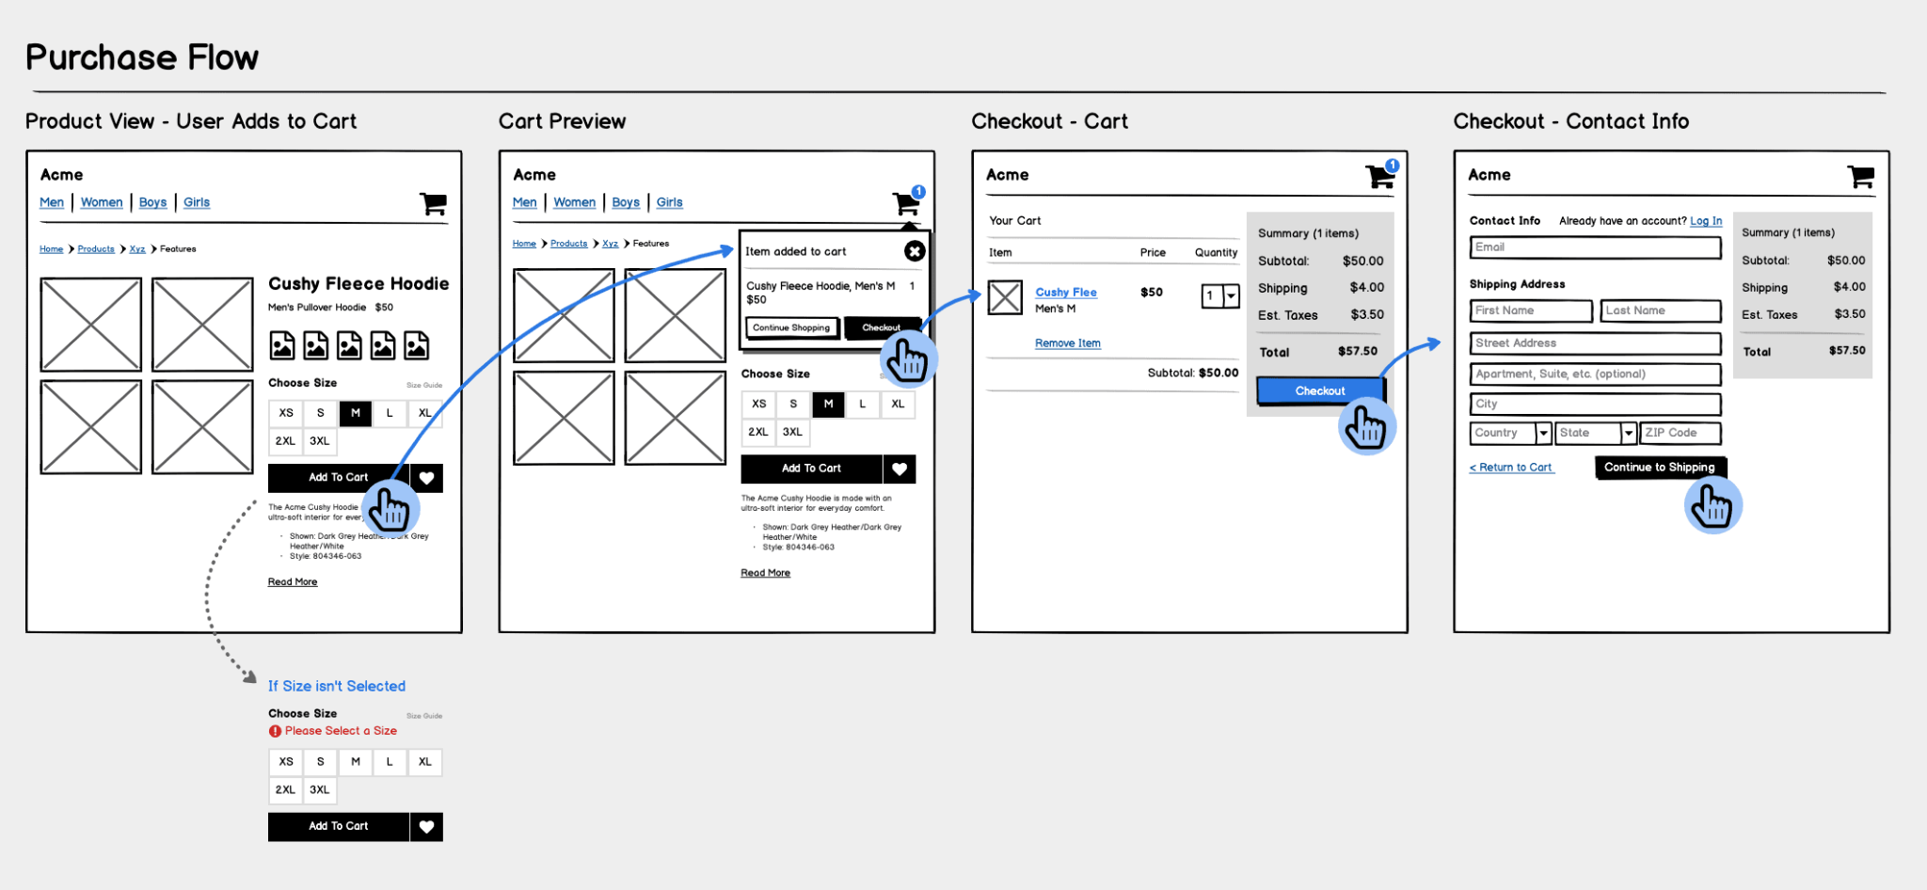
Flowchart, wirefrimes, dan wireflows
Contoh wireflow #1
Notes:
Image from https://www.nngroup.com/articles/draw-wireframe-even-if-you-cant-draw/

Slide 51
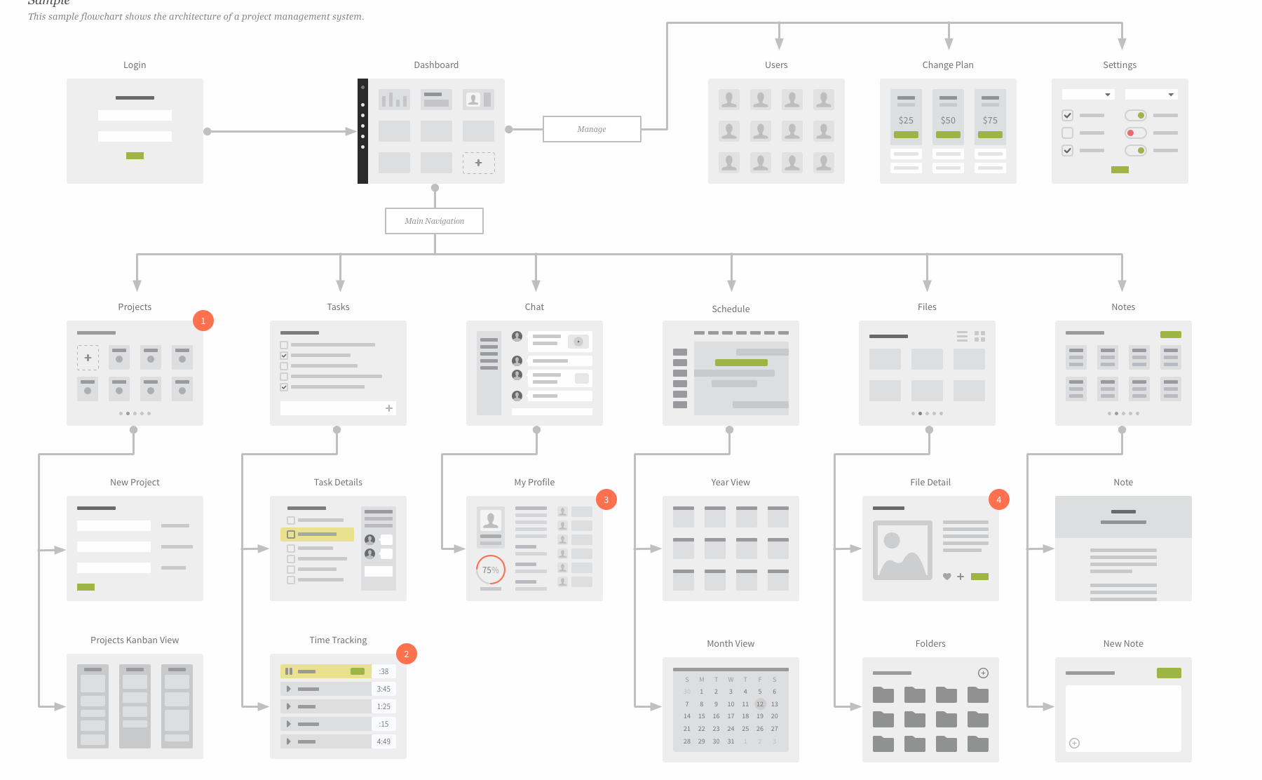
Flowchart, wirefrimes, dan wireflows
Contoh wireflow #2
Notes:
Image from https://www.behance.net/gallery/38181179/UI-Wireflows

Slide 52
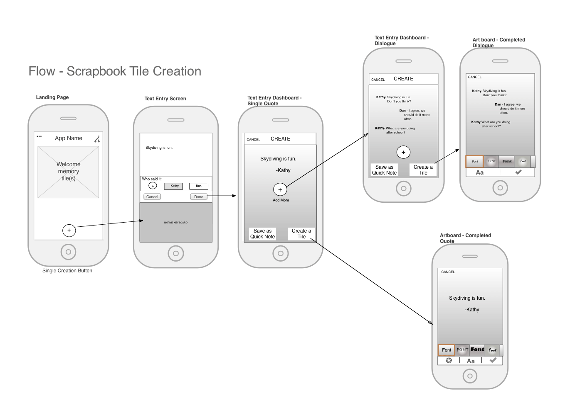
Flowchart, wirefrimes, dan wireflows
Contoh wireflow #3
Notes:
Image from https://www.nngroup.com/articles/wireflows/

Slide 53
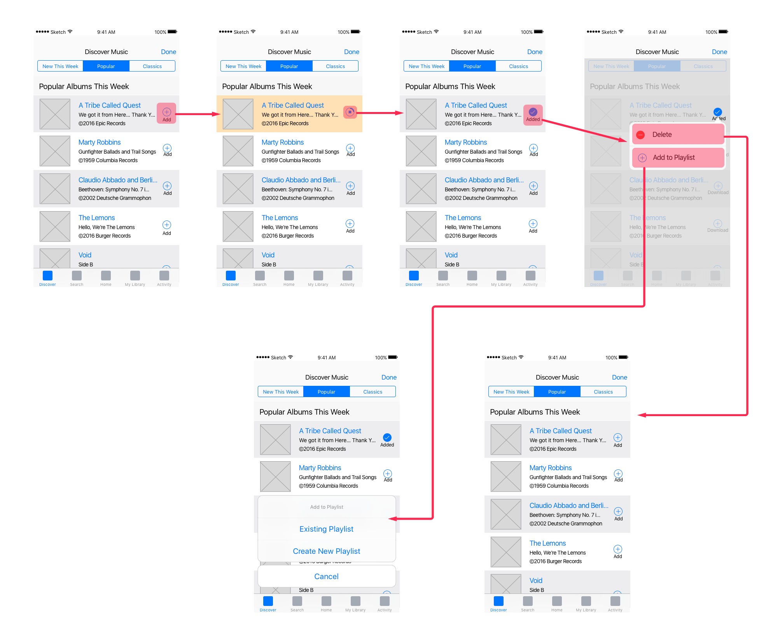
Flowchart, wirefrimes, dan wireflows
Contoh wireflow #4
Notes:
Image from https://www.nngroup.com/articles/wireflows/

Slide 54
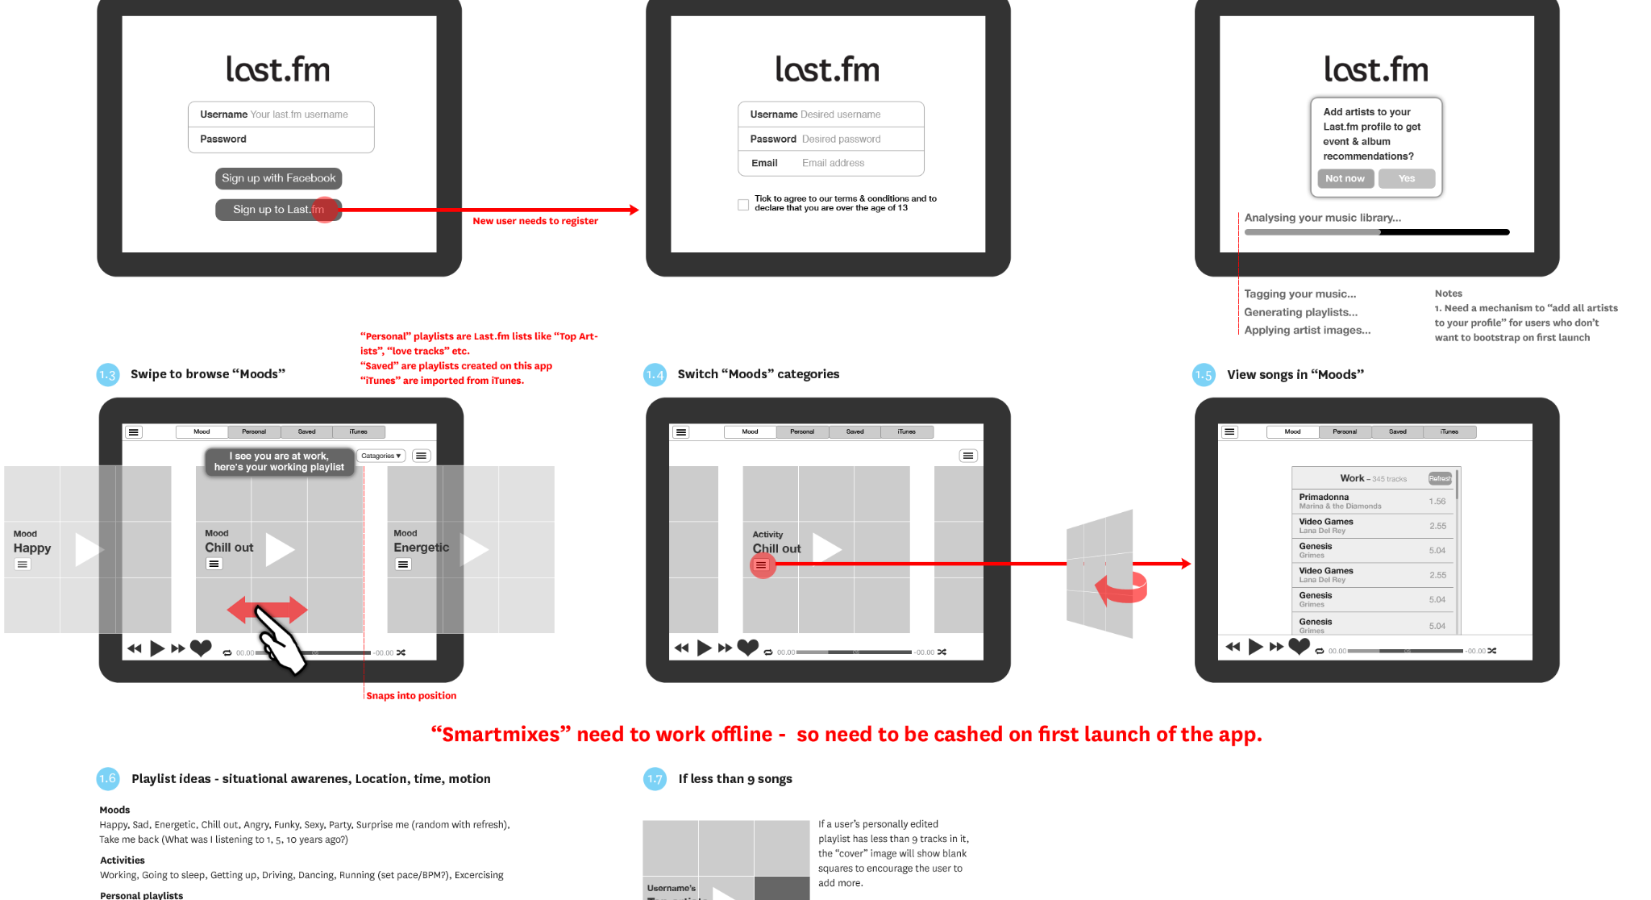
Flowchart, wirefrimes, dan wireflows
Contoh wireflow #5
Notes:
Image from https://www.grahamtodman.co.uk/blog/category/wireflow/

Slide 55

Saatnya kita
Quiz!

Slide 56
Quiz
1. Berikut adalah langkah-langkah untuk menyusun sebuah wireframe, kecuali…
Identifikasi aspect ratio jendela browser atau perangkat
Identifikasi dan gambar elemen terbesar dalam desain
Masukkan gambar aktual pada halaman
Isi rincian yang tersisa

Slide 57
Pembahasan Quiz
1. Berikut adalah langkah-langkah untuk menyusun sebuah wireframe, kecuali…
Identifikasi aspect ratio jendela browser atau perangkat
Identifikasi dan gambar elemen terbesar dalam desain
Masukkan gambar aktual pada halaman
Isi rincian yang tersisa
Tidak perlu memasukkan gambar pada saat membuat wireframe. Gambar-gambar dapat direpresentasikan oleh sebuah bentuk atau coretan x.

Slide 58
Quiz
2. Berikut adalah yang termasuk peralatan wireframing, kecuali...
Balsamiq
MockPlus
Zeplin
UXPin

Slide 59
Pembahasan Quiz
2. Berikut adalah yang termasuk peralatan wireframing, kecuali...
Balsamiq
MockPlus
Zeplin
UXPin
Zeplin adalah peralatan handoff.

Slide 60
Quiz
3. Hal yang membedakan task flows dari flowcharts adalah ….. dan proses yang disertakan.
Tingkat gambar
Kemampuan gambar
Tingkat detail
Peralatan peralatan

Slide 61
Pembahasan Quiz
3. Hal yang membedakan task flows dari flowcharts adalah ….. dan proses yang disertakan.
Tingkat gambar
Kemampuan gambar
Tingkat detail
Peralatan peralatan
Hal yang membedakan task flows dari flowcharts adalah tingkat detail dan proses yang disertakan.

Slide 62
Quiz
4. Di bawah ini, cara untuk memulai menyusun wireflows adalah…
Menghubungkan layar dengan panah.
Menyertakan poin-poin keputusan.
Menjelaskan kebutuhan dan masalah dalam cerita pengguna.
Identifikasi layar-layar kunci pada antarmuka.

Slide 63
Pembahasan Quiz
4. Di bawah ini, cara untuk memulai menyusun wireflows adalah…
Menghubungkan layar dengan panah.
Menyertakan poin-poin keputusan.
Menjelaskan kebutuhan dan masalah dalam cerita pengguna.
Identifikasi layar-layar kunci pada antarmuka.
Langkah pertama dari penyusunan wireflows adalah menjelaskan kebutuhan dan masalah pengguna.

Slide 64
Quiz
5. Diskusikan gambar berikut, apa yang membuat wireflow A lebih baik dari wireflow B?
A
B

Slide 65
Quiz
6. Diskusikan gambar berikut, apa yang membuat wireflow A lebih baik dari wireflow B?
A
B

Slide 66
Referensi dan bacaan lebih lanjut
Referensi dan bacaan lebih lanjut~
1) Design Thinking by Interaction Design Foundation
2) 5 Stages in The Design Thinking Process by Interaction Design Foundation
3) Ideation by Interaction Design Foundation
4) How to Draw a Wireframe (Even if You Can’t Draw) by Nielsen Norman Group
5) Getting started with wireframing on medium
6) What are Wireflows? by uxcel

Slide 67

Penutup
Nah, selesai sudah pembahasan kita di Chapter 3 Topic 5 ini. Pembahasan ini sekaligus menutup chapter 3, lho!
Sampai ketemu di chapter selanjutnya yaa~

Slide 68


